Slide 1
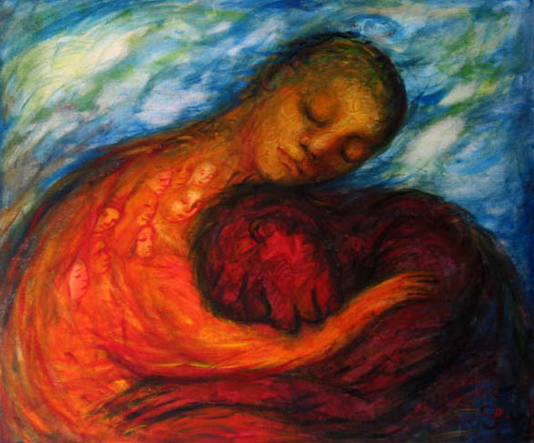
腓利门书
腓利门书
经节
1-7 腓利门之爱的信
8-14 欧尼西慕成为基督徒
15-20 为欧尼西慕辩护
21-25 保罗提出的期望
Dr. Rick Griffith • 博士 • 新加坡神学院 • BibleStudyDownloads.org

Slide 2
关键字
245
饶恕
腓利门

Slide 3
主题
23
饶恕他人及寻求赦免
腓利门

Slide 4
关键节
245
“所以，你要是把我看作同伴，就接纳他好象接纳我一样。如果他使你受了损失，或欠你甚么，都记在我的帐上。”
(腓利门 17-18).
腓利门

Slide 5
摘要声明
245
保罗要求基督徒奴隶主腓利门原谅他失控但悔改的奴隶Onesimus，保罗带领基督回到腓利门，作为基督徒兄弟教导如何宽恕和被宽恕。
Dr. Rick Griffith, Crossroads International Church Singapore
cicfamily.com & BibleStudyDownloads.org

Slide 6

腓利门王国声明
27f
237
具有讽刺意味的是，罗马监禁Onesimus犯下反对皇帝尼禄的罪行，而罗马则囚禁保罗效忠国王耶稣，但通过保罗·阿尼西姆斯发现耶稣是真正的国王。

Slide 7
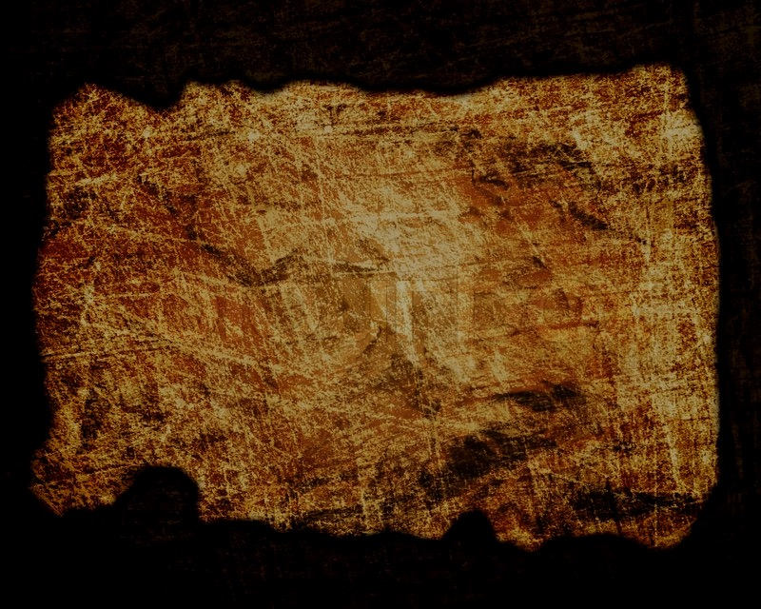
腓利门的契约
27f
家庭教会的概念很大，保罗很可能写了所有者腓利门，房子亚腓亚姊妹的女主人和他们的儿子，关键长老亚基布（1-2）。

Slide 8

腓利门的救赎
27f
保罗在向保罗申请欧尼西慕的债务时暗示耶稣的赎罪死亡：“如果他做了任何错误或欠你任何东西，就把它指控给我”（17-18）。

Slide 9
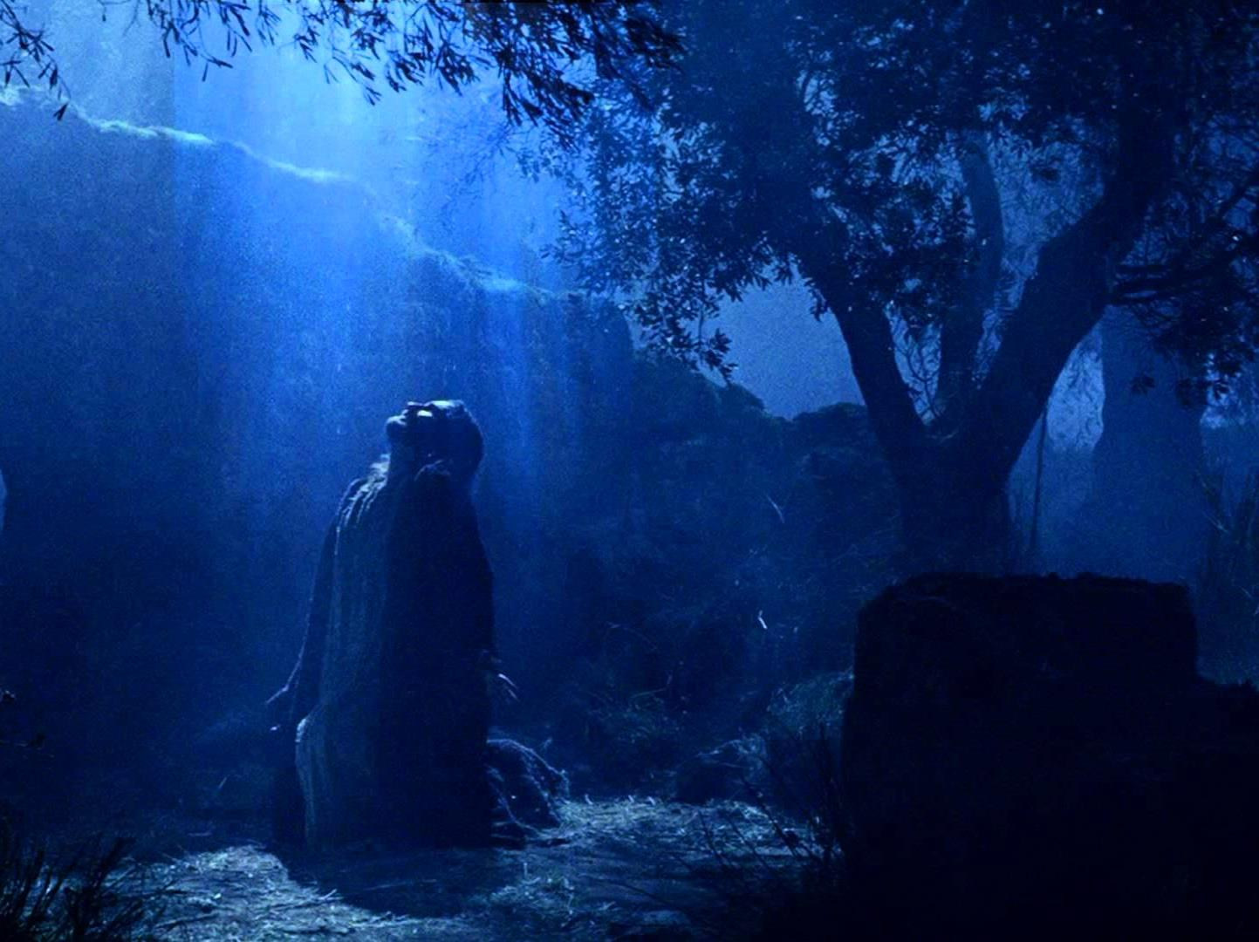
腓利门的预言
（主，神）
27f
腓利门对主耶稣基督（5）
有信心，从中得到了恩典和平安（3）。

Slide 10
大纲
245
饶恕他人及寻求赦免
问安 1-3 |  | 祷告与称赞 4-7 |  | 为阿尼西母请求 8-21 |  |  | 结语 22-25
序言 |  | 赞美 |  | 请愿 |  |  | 附言
关心的人 |  | 腓利门的性格 |  | 阿尼西母悔改归主 |  |  | 保罗的童工
作者 1a-b | 书信受众 1c-3 | 感谢 4-5 | 关系 6-7 | 笼统的请求 8-11 | 回归的理由 12-16 | 具体的 请求 17-21 | 预备 问候 祝福 22-25
罗马至歌罗西城
主后 61 夏
Dr. Rick Griffith, Crossroads International Church Singapore
cicfamily.com & BibleStudyDownloads.org

Slide 11
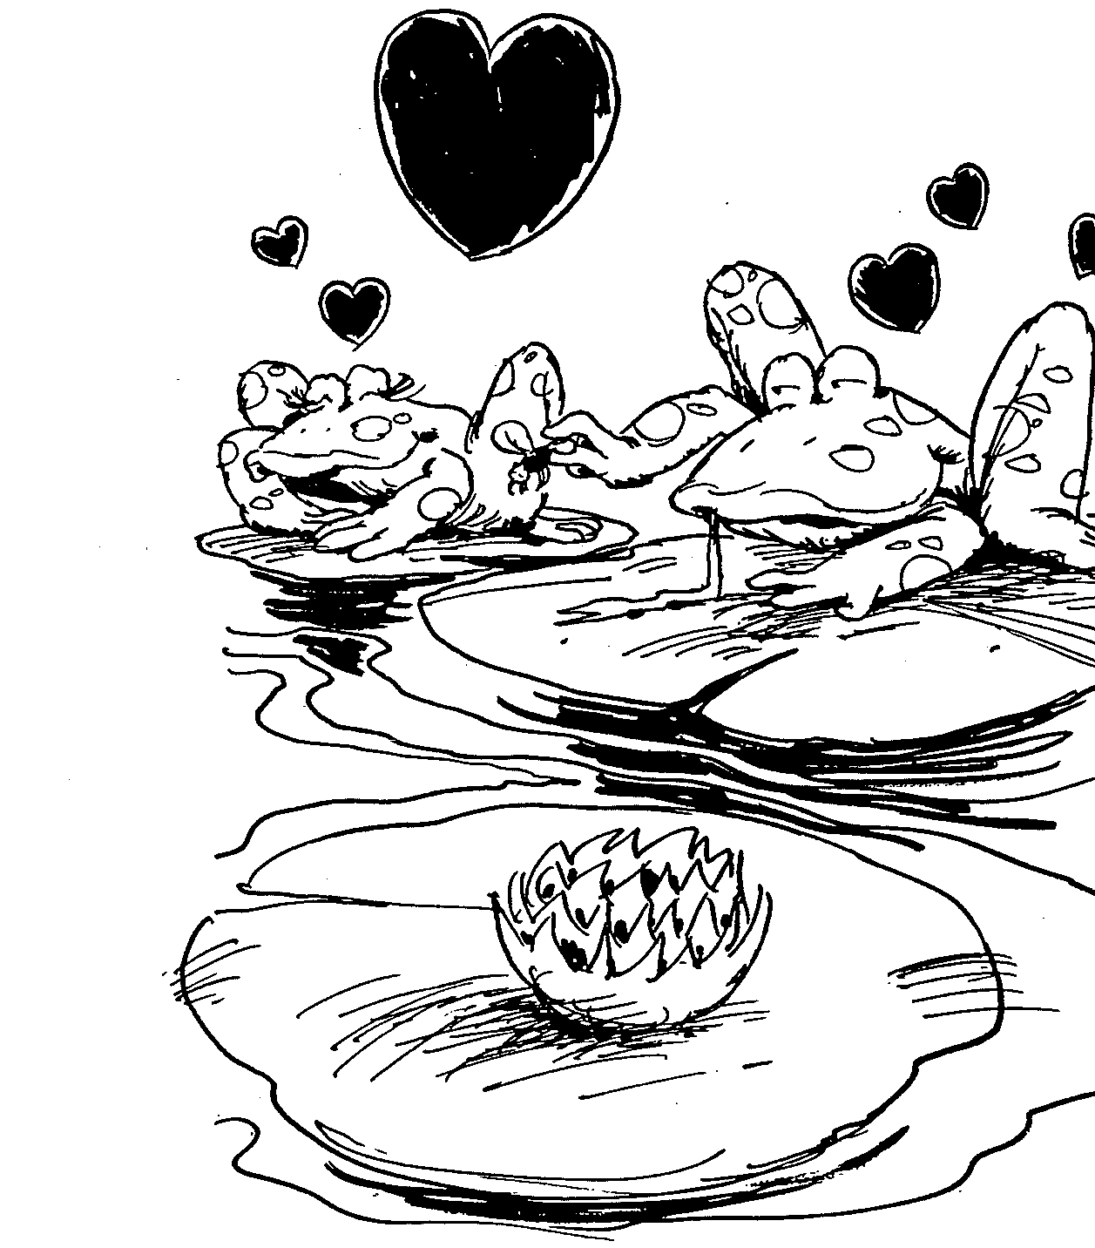
Verses
1-7
8-14
15-20
21-25
Letter of Philemon's love
Onesimus becomes a Christian
Vindication requested for Onesimus
Expectation cited by Paul
• 1-7 腓利门之爱的书信
• 8-14 殴尼西慕成为基督徒
• 15-20 请求为殴尼西慕辩护
• 21-25 保罗表达的期望
腓利门
Barry Huddleston,《首字母缩略圣经》The Acrostic Bible

Slide 12
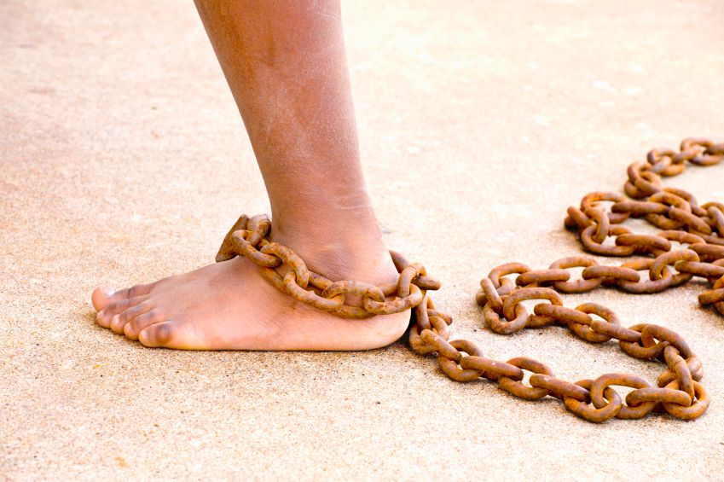
宽恕
腓利门
Dr. Rick Griffith • 博士 • 新加坡神学院 • BibleStudyDownloads.org

Slide 13

有条件的宽恕：
a. “如果......我会原谅你的。”
“我会原谅 - 但我永远不会忘记......”
c. “我原谅你，但不要指望我改变态度。”
Notes:
你怎么知道宽恕何时不是无条件的？ 当你说…

Slide 14
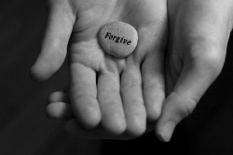
如何原谅那些冒犯我们的人......
Notes:
今天我们将看到一个非常积极的步骤，即如何原谅那些冒犯我们的人。 我们将看一个强烈要求原谅罪犯的经文例子。

Slide 15

I.开始以尽可能最好的方式看待人们（1-7）。
Notes:
保罗以非常积极的方式开始向腓利门提出上诉（1-7）。

Slide 16
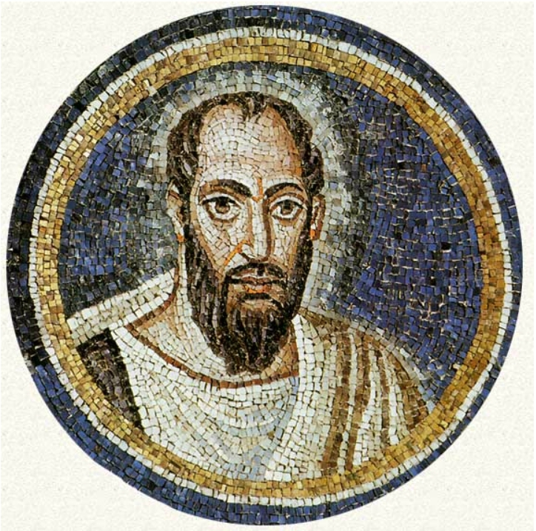
II。 保罗呼吁腓利门原谅他的回归失控的奴隶欧尼西慕
（8-21）。
Notes:
保罗非常微妙地处理这种情况，甚至没有使用“原谅”这个词，或者指挥它，但他确实直接解决了协调的需要。

Slide 17
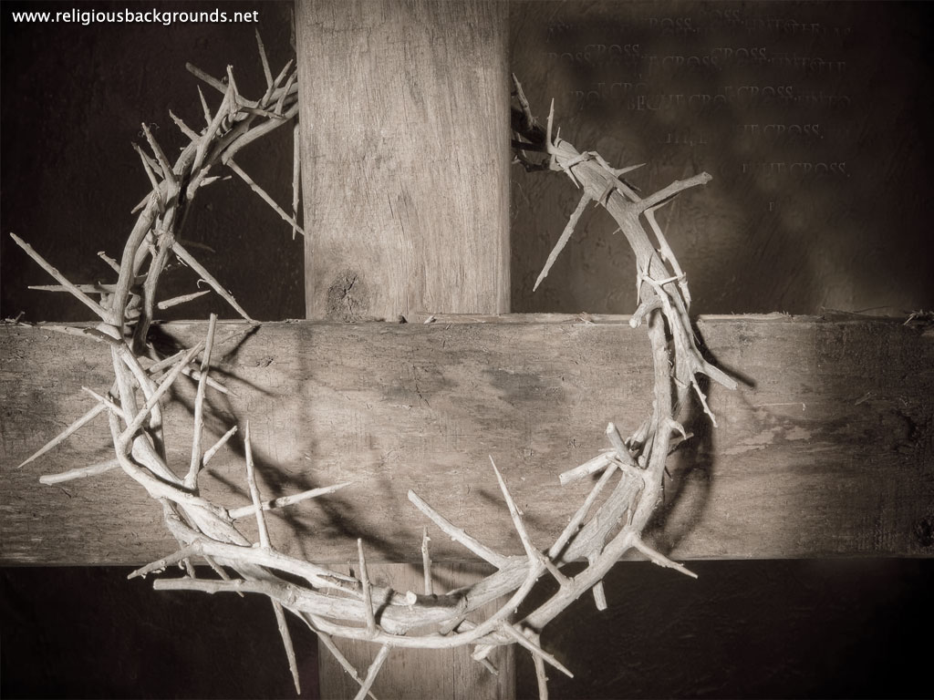
大意
当我们看到上帝如何宽恕我们时，我们可以原谅别人。
Notes:
腓利门显然是上帝的旨意，原谅他在基督里成为兄弟的悔改，失控的奴隶。 为什么？ 上帝原谅了腓利门甚至更大的债务。

Slide 18


. 特征 .
246
保罗提供数理由为何赦免是重要的
赦免坚固友谊 (8-11, 17-20节).
复原的关系使人对我们更有用 (11节).
赦免牵涉于一个人的心 (12节).
赦免所需的牺牲是痛苦的，但是对我们是好的 (13,18-19上).
赦免显示谦卑因为它是自然的而不是被逼出来的 (14,21节).
赦免提醒一个人神是痛苦事件的掌管者 (15, 16节).
宽恕其他人提醒我们神怎样赦免了我们 (19下).
紫风信花的含义
对不起，请原谅我，哀痛

Slide 19
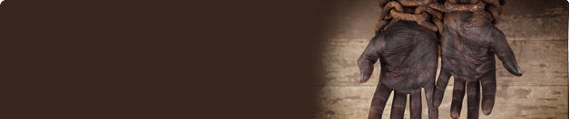
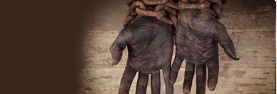
. 应用 .
245
你现在跟谁能产生联系？
腓利门
欧尼西慕
保罗
教会
Notes:
With which person in this letter do you best relate to now?
Let's humble ourselves before our great God… If Paul were writing a similar letter to you as if you were Philemon, whom would he ask you to forgive?
a) Would he request you to forgive a former friend who hurt you deeply?
b) Would Paul say, "Hey, credit to my account all the money lost in the bad business deal because ___ (you fill in the name) still owes me big bucks?"
c) Would he ask you, plead with you, implore you to forgive your spouse who has really blown it? Or some believers who really did you wrong?
d) Will you, as an act of the will (not the emotions), grant forgiveness unconditionally even if your offender never requests it?
Philemon: Whom do you need to forgive a wrong done to you?
Onesimus: Whose forgiveness do you need to request?
Maybe you're not in the position of Philemon, needing to grant forgiveness, but perhaps you're where Onesimus was, needing to ask forgiveness. Onesimus risked his very life to make things right. Certainly your risk is not greater than his. How will you respond to God's desire for you? Will you take the risk of rejection to restore your walk with God by forgiving your offender?
Paul: How can you help two others reconcile?
The Church: How can you affirm the reconciliation of others?
在这封书信中，你现在最能与哪位人物产生共鸣？
让我们在伟大的神面前谦卑自己……
如果保罗给你写一封类似的信，把你当作腓利门，他会要求你去饶恕谁呢？
a) 他会请求你饶恕一位曾深深伤害你的旧友吗？
b) 保罗会说：“嘿，把那笔在生意上损失的钱算在我的账上吧，因为___（请填写名字）仍然欠我一大笔钱？”
c) 他会请求你、恳求你、劝勉你去饶恕你的配偶，即使对方真的犯下了严重的错误？或者饶恕一些曾经真正伤害过你的信徒？
d) 你是否愿意凭意志（而非情感）无条件地饶恕，即使冒犯你的人从未请求你的原谅？
腓利门：你需要饶恕谁对你的伤害？
阿尼西母：你需要向谁请求饶恕？
也许你不是腓利门，不需要去施予饶恕，但或许你像阿尼西母，需要请求宽恕。阿尼西母冒着生命危险来修复破裂的关系，而你的风险肯定不会比他更大。那么，你会如何回应神对你的期望？你是否愿意冒着被拒绝的风险，去饶恕你的冒犯者，从而恢复你与神的同行？
保罗：你如何帮助两个人和好？
教会：你如何肯定他人的和好？

Slide 20
Black

Slide 21

真正的团契（Koinonia）
“你 与 人 所 同 有 的 信 心” (第六节)
团契包括参与
在基督里的参与包括共同的分享和互相的参与
互相在基督里的参与才是真正的团契→饶恕与和解
真正的团契能促进大家的好处
真正的团契能促进观念的改变及采取有关的行动
这书信有很好的例子：
三种特出的债务
强大的逆转
结果
Jeremy Chew, East Asia School of Theology, Singapore

Slide 22
三种特出债务
欧尼西慕的债务:
他因偷窃而亏欠于腓利门
他也亏欠于腓利门他的生命
建议: 接受应有的惩罚来回报主人
保罗的债务:
他亏欠腓利门每一天所失掉工作的价值
建议: 我将偿还欧尼西慕的任何帐务
腓利门的债务：
他在基督里的新生命也亏欠于保罗（19）
建议: 迎接逃奴为弟兄但更好的回报－将他归还给我
Jeremy Chew, East Asia School of Theology, Singapore

Slide 23
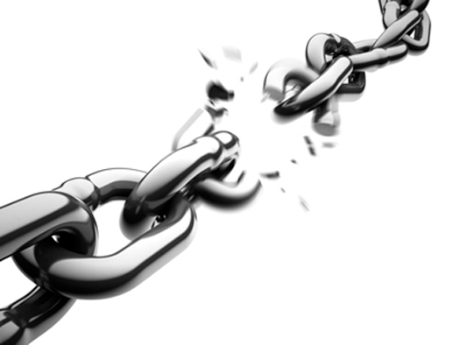
强大的逆转
资产 → 亲爱的弟兄
低微 → 平等
没有益处 → “益处” (欧尼西慕, 十一节)
在基督里的团契能逆转在社会上一切卓越的区别。
Jeremy Chew, East Asia School of Theology, Singapore

Slide 24
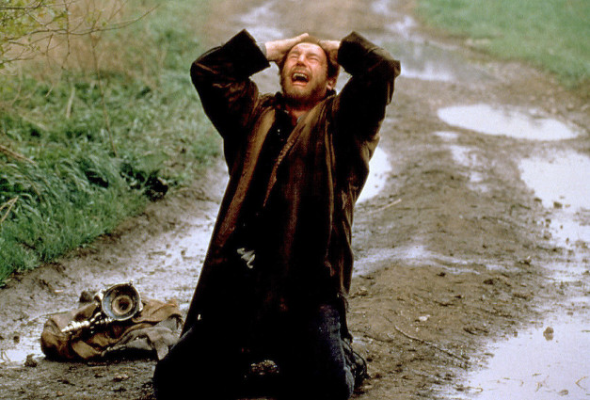
悲惨世界, Liam Neeson, 1998, 被饶恕

Slide 25
为何赦免重要
腓利门书
246-247
保罗在这封信里给什么理由来显示赦免的重要性?
1. 赦免坚固友谊 (8-11, 17, 20节).
2. 复原的关系使人对我们更有用 (11节).
3. 赦免牵涉于一个人的心 (12节).
4. 赦免所需的牺牲是痛苦的，但是对我们是好的 (13, 18-19上).
5. 赦免显示谦卑因为它是自然的而不是被逼出来的 (14, 21节).
赦免提醒一个人神是痛苦事件的掌管者 (15, 16节).
7. 宽恕其他人提醒我们神怎样赦免了我们 (19下).

Slide 26
主的宝血
主的宝血洗净我，主的宝血赐我生命，
主宝血，主的宝血，是完全的赎罪祭。
洗净我。。。比雪更洁白。
主耶稣，宝贵的赎罪祭。

Slide 27
作者
腓利门书
246
外证
腓利门的可靠性到了第四世纪才被质疑，以不足的教义内容被质疑。但是，耶柔米与金口若望辨明了书信与保罗的作者身份已经普遍地被接受直到19世纪的激进批评家。
内证
保罗三次称自己是作者
(1, 9, 19节).

Slide 28
特征
腓利门书
246-247
这“新约明信片”是保罗书信中最短的一封。
这封写给腓利门的信或许是新约里最清楚展示需要赦免的例子。欧尼西慕返回与他前主任的委身其实是冒着生命的危险来请求赦免的，但是他还是办到了
这书信里说明归咎的本质胜于其他书信。保罗要求所有欧尼西慕有的罪归于他自己身上而不是欧尼西慕身上。同样的，基督为世人的罪归在他自己身上。

Slide 29
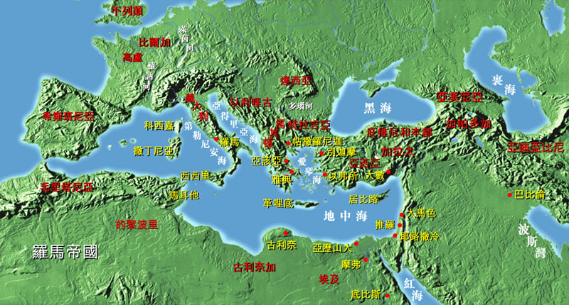
情况
腓利门书
246
起源/受书人
腓利门 (1下), 一位在歌罗西拥有奴仆的基督徒，是主要的受书人，但其他在他教会里的人也包括在内
(2节).
日期 (夏季 主后 61)
保罗第一次监禁于罗马，显然与歌罗西书信平行
(参23节与歌四7-10).
罗马
歌罗西城
场合
保罗第一次监禁于罗马的期间，他带领腓利门的逃往奴仆欧尼西慕信主-逃往之前，他做了一些对腓利门不公道的事件以及偷窃。这封写给腓利门的信是由欧尼西慕送到歌罗西，为要说服腓利门饶恕欧尼西慕。

Slide 30
透视
247
保罗写给腓利门的简短的信展示了赦免犯罪的人以及寻求赦免的重要性为与神同步的必须抉择。
这封信从欧尼西慕与腓利门的透视来见解。
这信件不单是给腓利门一个人而已。他向教会里的其他人致词并且在25节使用“你们”一词。

Slide 31
宽恕
腓利门
Dr. Rick Griffith • 博士 • 新加坡神学院 • BibleStudyDownloads.org

Slide 32
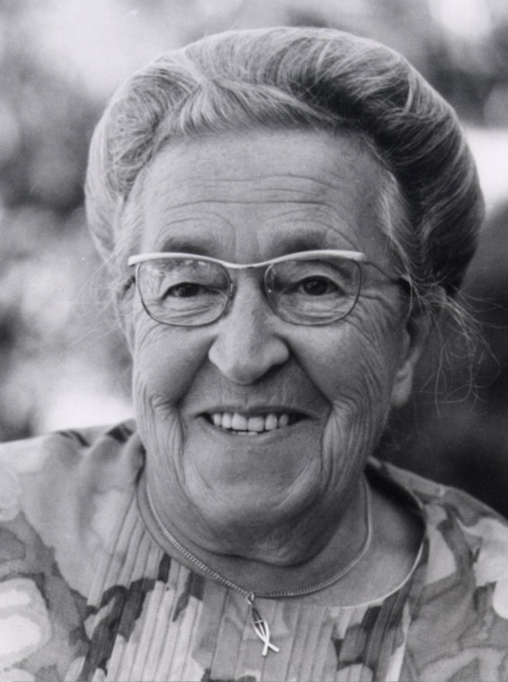
彭柯丽
Notes:
Corrie ten Boom was a Dutch believer famous for her courageous efforts to help Jews escape the Nazi persecutions during World War II.
科里·坦·布姆（Corrie ten Boom）是一位荷兰基督徒，以她在二战期间勇敢地帮助犹太人逃离纳粹迫害而闻名。

Slide 33
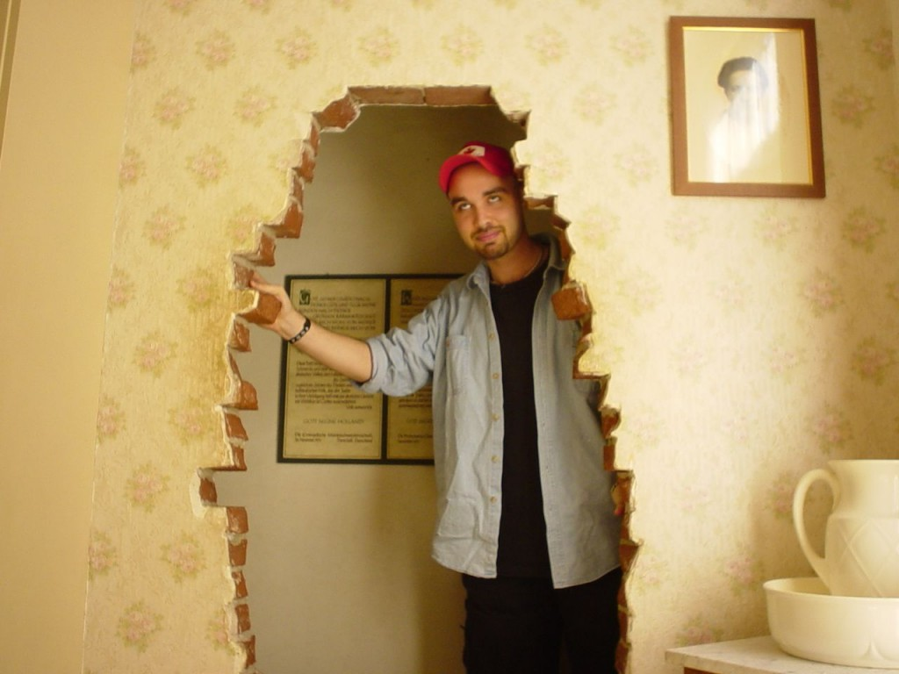
密室
Notes:
She hid Jews in "The Hiding Place" in her home until they could be secretly sent out of the country.
她在家中的“密室”里藏匿犹太人，直到他们能够被秘密送出国境。

Slide 34
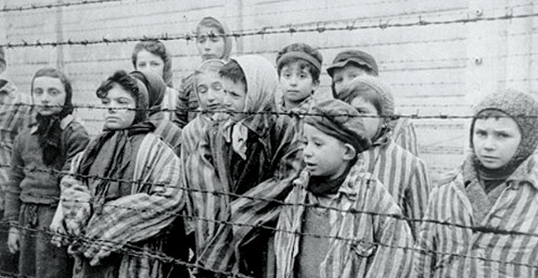
彭柯丽
Notes:
For this she was sent to a concentration camp with her sister Betsy.
因此，她与她的姐姐贝琪（Betsy）一起被送往集中营。

Slide 35
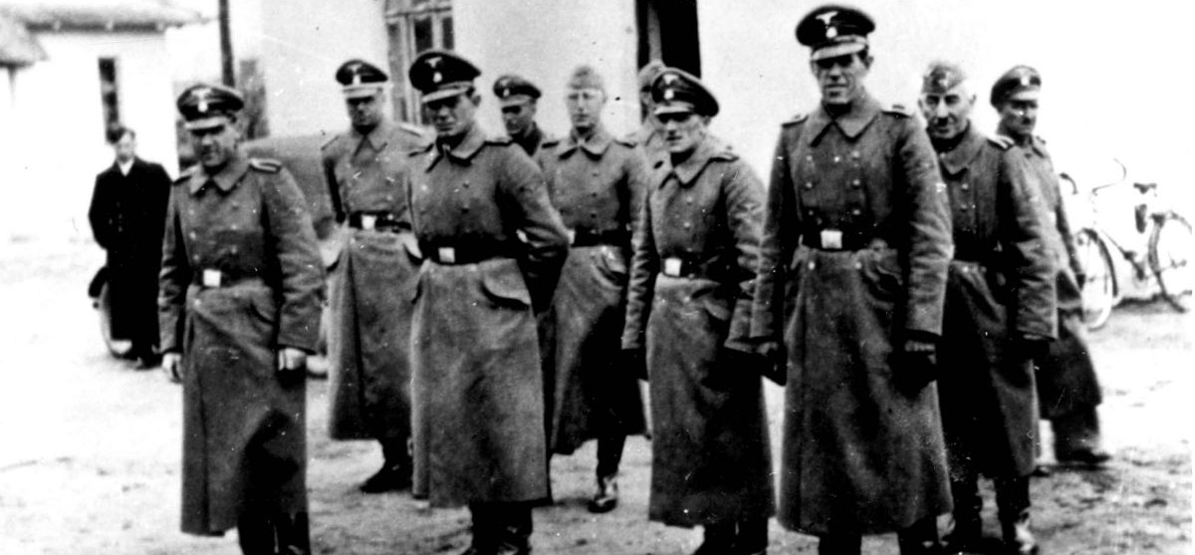
看守
犹太人
Notes:
After the war she traveled extensively sharing her experiences and recorded a very interesting account of one of these speaking engagements. At a city called Ravensbruck she spoke one night about forgiveness and afterwards a man came forward to talk to her.
战后，她四处旅行，分享自己的经历，并记录了一次极为特别的演讲。在一个名叫拉文斯布吕克（Ravensbrück）的城市，她有一晚谈到了饶恕。演讲结束后，一名男子走上前来与她交谈。

Slide 36
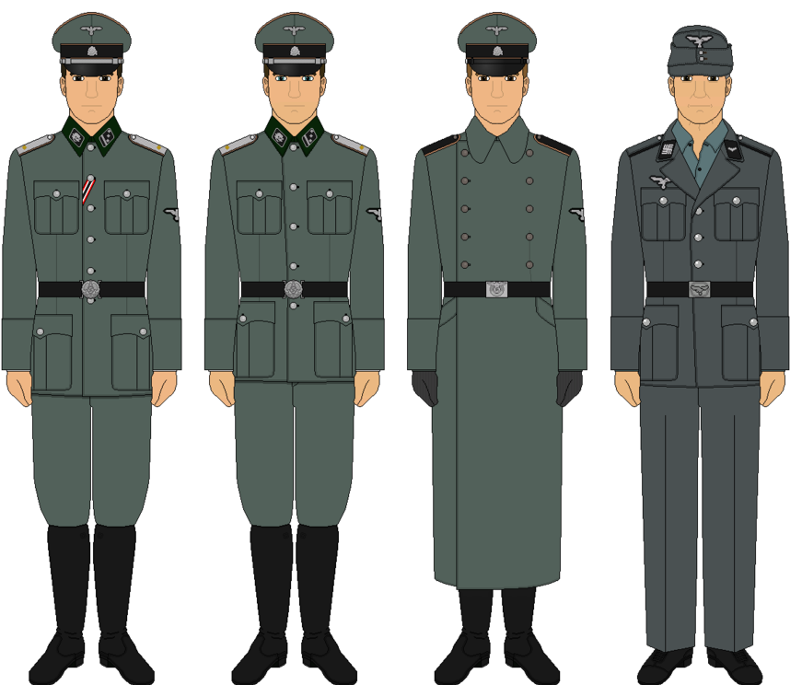
德国看守
Notes:
Corrie immediately recognized him as one of the guards in her concentration camp—one of the cruelest of all the guards! He was one responsible for the death of Corrie’s sister Betsy.
科里立刻认出了他——他是集中营的一名守卫，而且是最残忍的守卫之一！他正是导致科里的姐姐贝琪（Betsy）死亡的责任人之一。

Slide 37

The outstretched hand
Notes:
“Nice sermon, Frauline," he said. "I want to experience that forgiveness God gives us, but it starts with asking you to forgive me. Will you forgive me?" He stuck out his hand for her to shake, but she froze (Tramp for the Lord, 55-56).
“讲得很好，小姐。”他说，“我想要经历神所赐的饶恕，但这要从请求你的饶恕开始。你愿意原谅我吗？”
他说完，伸出手想要与她握手，但她愣住了。（《为主而行》（Tramp for the Lord），第55-56页）

Slide 38
如何原谅那些冒犯我们的人......
Notes:
今天我们将看到一个非常积极的步骤，即如何原谅那些冒犯我们的人。 我们将看一个强烈要求原谅罪犯的经文例子。

Slide 39
新约书中的章节
新约的四本“书”只有一章

Slide 40
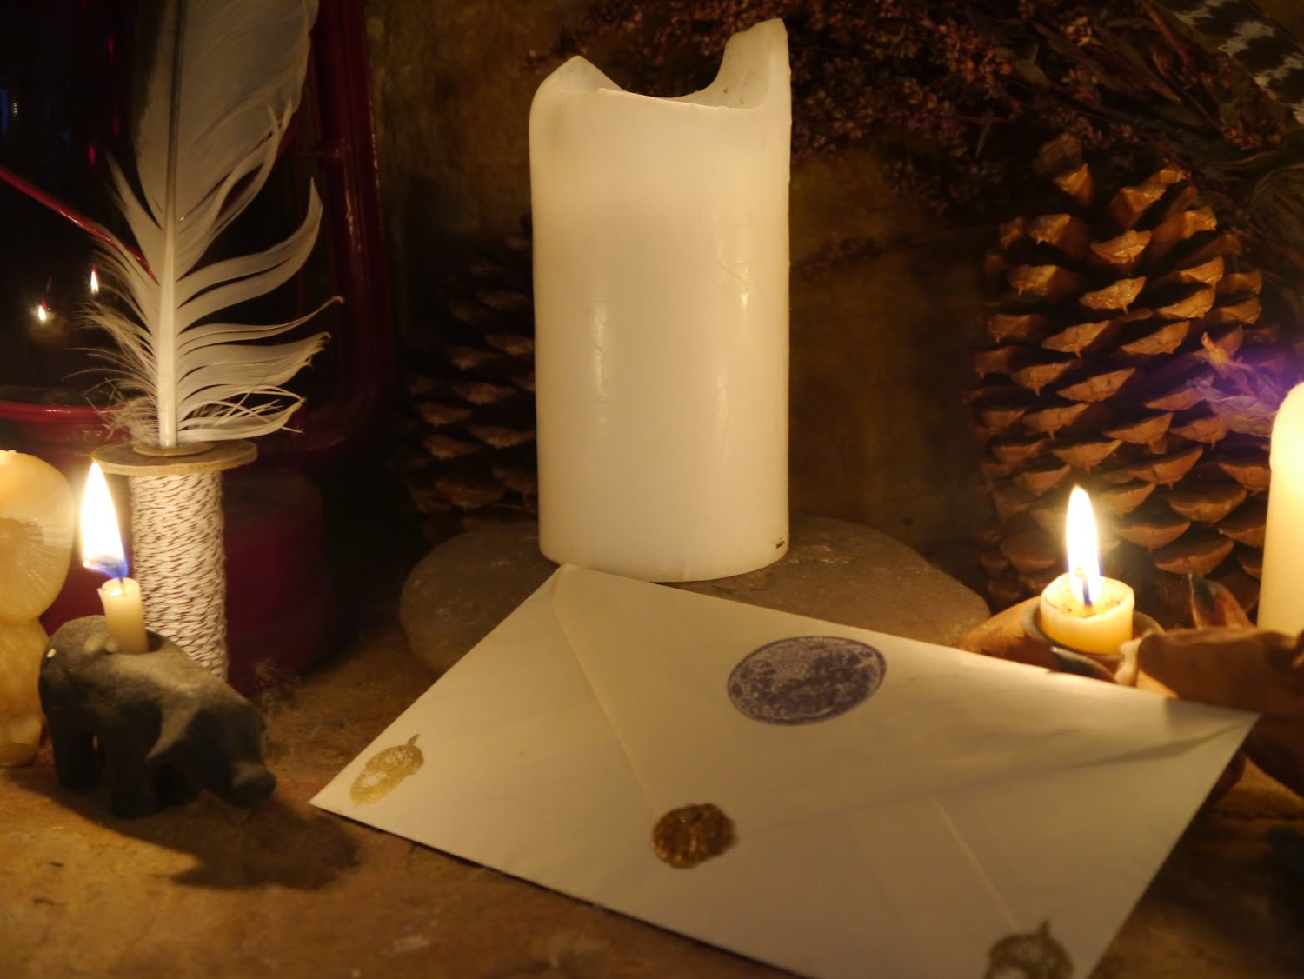
新约明信片的节
腓利门 约贰 约叁 犹大
Notes:
I call these "New Testament Emails" as they are about the length one puts in an email.
我称这些为“新约电子邮件”，因为它们的长度大约与一封电子邮件相当。

Slide 41
新约的电子邮件
腓利门 约贰 约叁 犹大
Notes:
I call these "New Testament Emails" as they are about the length one puts in an email.
我称这些为“新约电子邮件”，因为它们的长度大约与一封电子邮件相当。

Slide 42
给腓利门的明信片
罗马
Παῦλος δέσµιος Χριστοῦ Ἰησοῦ καὶ Τιµόθεος ὁ ἀδελφὸς Φιλήµονι τῷ ἀγαπητῷ καὶ συνεργῷ ἡµῶν καὶ Ἀπφίᾳ τῇ ἀδελφῇ καὶ Ἀρχίππῳ τῷ
συστρατιωτῃ ἡµῶν καὶ τῇ κατ· οἶκόν σου
ἐκκλησίᾳ
χάρις ὑµῖν καὶ εἰρήνη ἀπὸ θεοῦ πατρὸς
ἡµῶν καὶ κυρίου Ἰησοῦ Χριστοῦ.
给腓利门的明信片

Slide 43
. 特征 .
246
1 为 基 督 耶 稣 被 囚 的 保 罗 ， 同 兄 弟 提 摩 太 写 信 给 我 们 所 亲 爱 的 同 工 腓 利 门 ，
2 和 妹 子 亚 腓 亚 并 与 我 们 同 当 兵 的 亚 基 布 ， 以 及 在 你 家 的 教 会 。
3 愿 恩 惠 、 平 安 从 神 我 们 的 父 和 主 耶 稣 基 督 归 与 你 们 ！
4 我 祷 告 的 时 候 提 到 你 ， 常 为 你 感 谢 我 的 神 ；
5 因 听 说 你 的 爱 心 并 你 向 主 耶 稣 和 众 圣 徒 的 信 心 （ 或 作 ： 因 听 说 你 向 主 耶 稣 和 众 圣 徒 有 爱 心 有 信 心 ） 。
6 愿 你 与 人 所 同 有 的 信 心 显 出 功 效 ， 使 人 知 道 你 们 各 样 善 事 都 是 为 基 督 做 的 。
7 兄 弟 阿 ， 我 为 你 的 爱 心 ， 大 有 快 乐 ， 大 得 安 慰 ， 因 众 圣 徒 的 心 从 你 得 了 畅 快 。
8 我 虽 然 靠 着 基 督 能 放 胆 吩 咐 你 合 宜 的 事 ；
9 然 而 像 我 这 有 年 纪 的 保 罗 ， 现 在 又 是 为 基 督 耶 稣 被 囚 的 ， 宁 可 凭 着 爱 心 求 你 ，
10 就 是 为 我 在 捆 锁 中 所 生 的 儿 子 阿 尼 西 母 （ 就 是 有 益 处 的 意 思 ） 求 你 。
11 他 从 前 与 你 没 有 益 处 ， 但 如 今 与 你 我 都 有 益 处 。
12 我 现 在 打 发 他 亲 自 回 你 那 里 去 ， 他 是 我 心 上 的 人 。
13 我 本 来 有 意 将 他 留 下 ， 在 我 为 福 音 所 受 的 捆 锁 中 替 你 伺 候 我 。
14 但 不 知 道 你 的 意 思 ， 我 就 不 愿 意 这 样 行 ， 叫 你 的 善 行 不 是 出 於 勉 强 ， 乃 是 出 於 甘 心 。
15 他 暂 时 离 开 你 ， 或 者 是 叫 你 永 远 得 着 他 ，
16 不 再 是 奴 仆 ， 乃 是 高 过 奴 仆 ， 是 亲 爱 的 兄 弟 。 在 我 实 在 是 如 此 ， 何 况 在 你 呢 ！ 这 也 不 拘 是 按 肉 体 说 ， 是 按 主 说 ，
17 你 若 以 我 为 同 伴 ， 就 收 纳 他 ， 如 同 收 纳 我 一 样 。
18 他 若 亏 负 你 ， 或 欠 你 甚 麽 ， 都 归 在 我 的 账 上 ，
19 我 必 偿 还 。 这 是 我 保 罗 亲 笔 写 的 。 我 并 不 用 对 你 说 ， 连 你 自 己 也 是 亏 欠 於 我 。
20 兄 弟 阿 ， 望 你 使 我 在 主 里 因 你 得 快 乐 （ 或 作 ： 益 处 ） 并 望 你 使 我 的 心 在 基 督 里 得 畅 快 。
21 我 写 信 给 你 ， 深 信 你 必 顺 服 ， 知 道 你 所 要 行 的 ， 必 过 於 我 所 说 的 。
22 此 外 你 还 要 给 我 预 备 住 处 ； 因 为 我 盼 望 藉 着 你 们 的 祷 告 ， 必 蒙 恩 到 你 们 那 里 去 。
23 为 基 督 耶 稣 与 我 同 坐 监 的 以 巴 弗 问 你 安 。
24 与 我 同 工 的 马 可 、 亚 里 达 古 、 底 马 、 路 加 、 也 都 问 你 安 。
25 愿 我 们 主 耶 稣 基 督 的 恩 常 在 你 的 心 里 。 阿 们 ！
保罗最简短的书信（25节）
Notes:
In fact, you can put the entire letter on a postcard! It is the shortest of Paul’s epistles in the NT.
事实上，你可以把整封书信写在一张明信片上！它是新约中保罗书信中最短的一封。

Slide 44

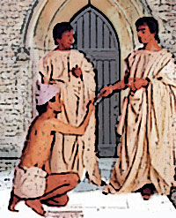
"为基督耶稣被
囚禁的保罗，
和提摩太弟兄，写信给我们所爱的，又一同作工的腓利门， ² 和亚腓亚姊妹，并我们的战友亚基布，以及在你
家里的教会。”
(vv. 1-2 CNVS).
Notes:
Let’s read the entire letter to Philemon…
让我们一起阅读整封《腓利门书》吧……

Slide 45

"愿恩惠平安从我们的父 神和主耶稣基督临到你们。"
(v. 3 CNVS).

Slide 46

" 我听见你对主耶稣和众圣徒有爱心和信心，我每逢祷告提到你的时候，
就常常感谢我的 神。"
(vv. 4-5 CNVS).

Slide 47

"愿你与众人分享你的信心的时候，会产生功效，使我们可以知道在我们中间的一切善事，都是为基督作的。 7 弟兄啊，众圣徒的心既然从你得到舒畅，我也因你的爱心，得到更大的喜乐和安慰。" (vv. 6-7 CNVS).

Slide 48
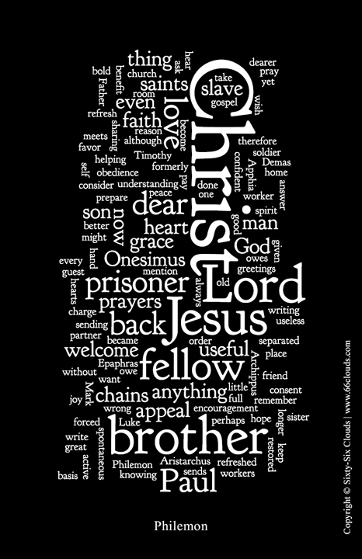
"我在基督里虽然可以放胆吩咐你作应作的事， ⁹ 然而像我这上了年纪的保罗，现在又是为基督耶稣被囚禁的，宁愿凭着爱心请求你"
(vv. 8-9 CNVS).

Slide 49
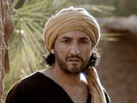
"就是为我在囚禁时所生的儿子欧尼西慕求你； ¹¹ 他从前对你没有甚么好处，但现在对你我都有好处。
¹² 我现在打发他亲自回到你那里去；他是我所心爱的。
(vv. 10-12 CNVS).

Slide 50
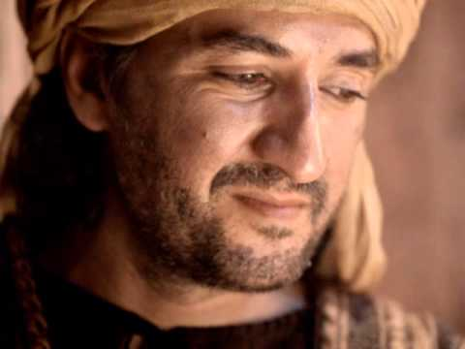
"我本来想把他留在我这里，使他在我为福音被囚禁时，可以替你服事我。
但还没有得到你的同意，我就不愿意这样作，好叫你的善行不是出于勉强，而是出于甘心。” (vv. 13-14 CNVS).

Slide 51
" 也许他暂时离开你，正是为了使你永远得着他， 16 不再是奴隶，而是高过奴隶，是亲爱的弟兄。对我固然是这样，对你来说，不论按肉身或在主内的关系，
更是这样。"
(vv. 15-16 CNVS).

Slide 52

245
第17节
"所以，你要是把我看作同伴，就接纳他好象接纳我一样。 "

Slide 53
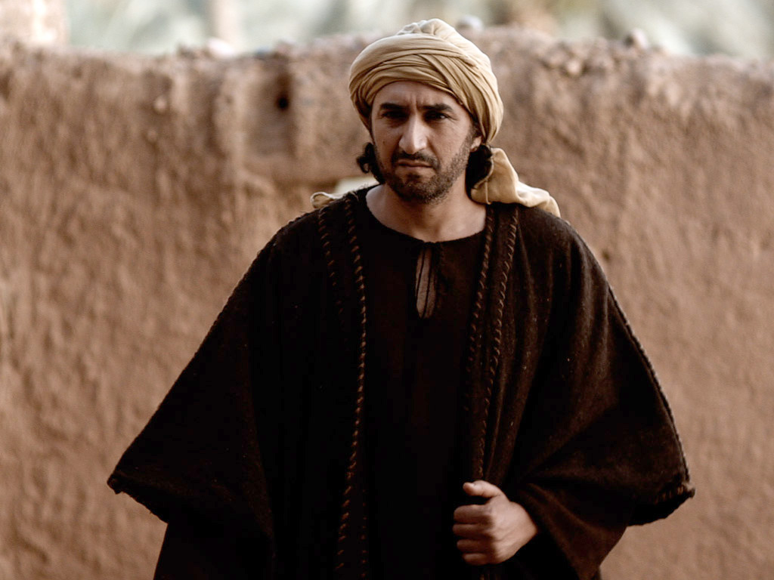
" 如果他使你受了损失，或欠你甚么，都记在我的帐上。"
(v. 18 CNVS).

Slide 54
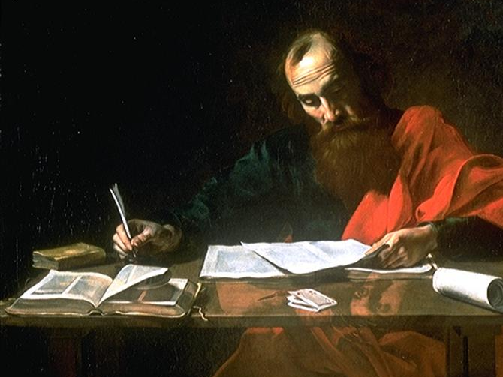
"我必偿还”，这是我保罗亲手写的。用不着我说，甚至你的生命，你也是欠我的!” (v. 19 CNVS).

Slide 55


"所以弟兄啊！让我在主里得到你的帮助，使我的心在基督里得着畅快。
²¹ 我深信你会听从，也知道你所作的必超过我所说的，因此才写信给你!"
(vv. 20-21 CNVS).

Slide 56
" 同时，还请你为我预备住的地方，因为我盼望借着你们的祷告，可以获得释放到你们那里去。" (v. 22 CNVS).

Slide 57
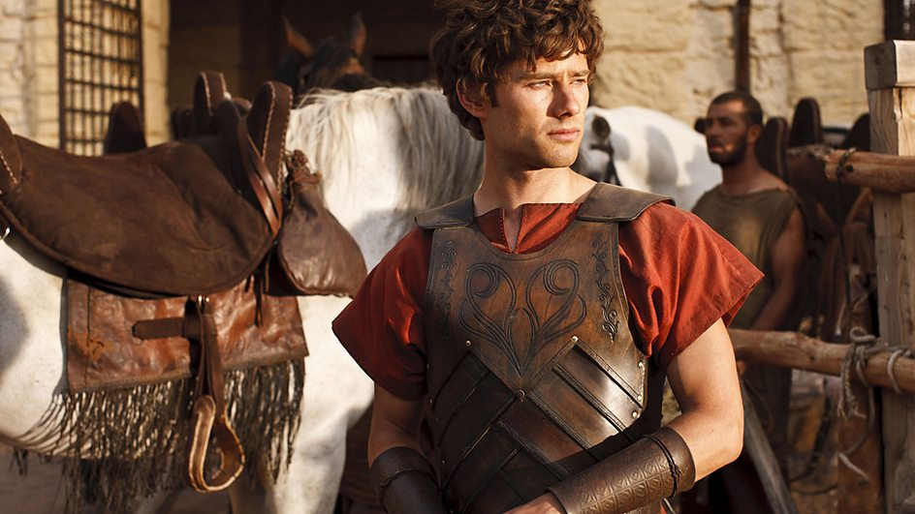
"为基督耶稣的缘故和我一同坐监的以巴弗， 24 以及我的同工马可、亚里达古、底马、路加都问候你。"
(vv. 23-24 CNVS).

Slide 58
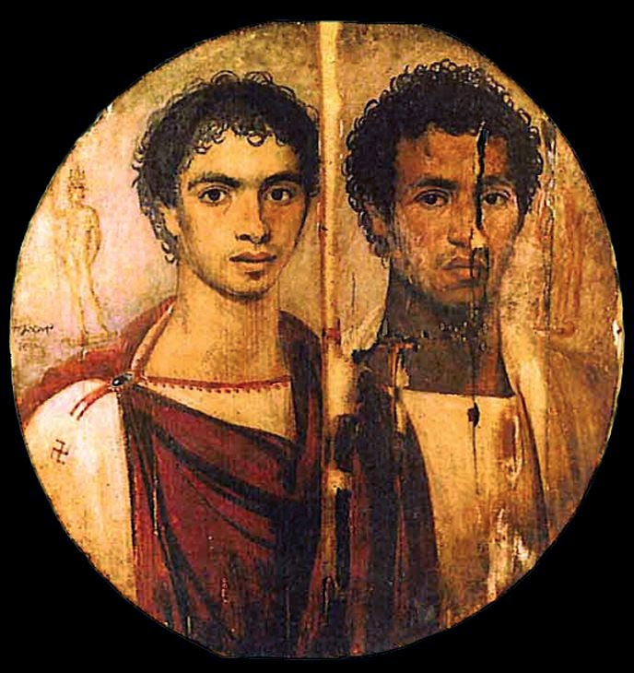
"愿主耶稣基督的恩惠常与你们同在。"
(v. 25 CNVS).

Slide 59
如何原谅那些冒犯我们的人......

Slide 60
腓利门 1-7

Slide 61
I.开始以尽可能最好的方式看待人们（1-7）。
Notes:
保罗以非常积极的方式开始向腓利门提出上诉（1-7）。

Slide 62
"为基督耶稣被
囚禁的保罗，
和提摩太弟兄，写信给我们所爱的，又一同作工的腓利门， ² 和亚腓亚姊妹，并我们的战友亚基布，以及在你
家里的教会。”
(vv. 1-2 CNVS).
Notes:
Let’s read the entire letter to Philemon…
让我们一起阅读整封《腓利门书》吧……

Slide 63

. 作者 .
246
保罗
第一节
保罗 ………………………….….
第九节
………..… 保罗 …………………………………..
第十九节
……. 保罗….……………………….
Notes:
Paul presents himself in a good light as imprisoned for Christ (1a).
He is mentioned three times as the sender of the letter (1a, 9, 19).
保罗以积极的形象呈现自己，表明他是因基督被囚（1a）。
他在信中三次被提及为书信的发送者（1a, 9, 19）。

Slide 64
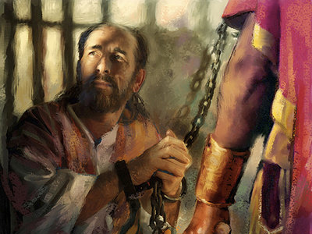
. 日期 .
246
保罗囚禁于罗马时
夏季 主后 61
Notes:
He wrote this personal letter from prison in Rome in AD 61.
The names in verse 24 match those in Colossians 4 exactly, indicating that this letter was sent along with Tychicus from Rome to the city of Colossae along with the letter to the Colossian church.
他在公元61年于罗马的监狱中写下了这封私人书信。
第24节中的名字与《歌罗西书》4章中的名字完全一致，这表明这封信是与推基古一起从罗马送往歌罗西城，同时送达给歌罗西教会的书信。

Slide 65
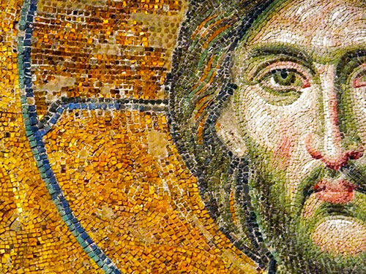
. 受书人.
246
腓利门是
歌罗西城
的富有
基督徒
Notes:
Paul presents Philemon in a good light with many good virtues (1b-7).
保罗以积极的形象描绘腓利门，并称赞他拥有许多美德（1b-7）。

Slide 66
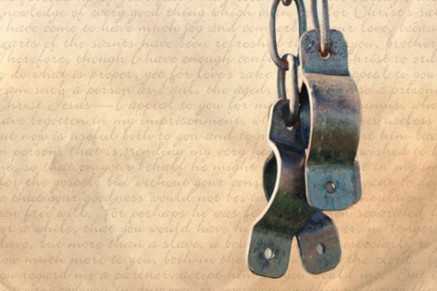
. 受书人 .
246
主要受书人 : 腓利门
歌罗西城的富有基督徒
第1下节 – 给我们所爱的，又一同作工的腓利门
其他 : 教会会友
第2节 – 给亚腓亚姐妹，并我们的战友亚基布，以及在你家里的教会。
Notes:
He was a Christian who had been involved in ministry with Paul (1b).
He was a wealthy convert of the Apostle Paul (19b), probably during Paul's third missionary journey almost ten years earlier.
The two men didn't necessarily work together in the same city since Paul was in Ephesus while Philemon served in nearby Colossae. Interestingly, Paul had never even been to Colossae.
Apphia (his wife?) is “our sister” and Archippus (his son?) is “our fellows soldier” (2a)—probably a leader in the church, possibly the pastor (Col 4:17).
• 他是一位基督徒，曾与保罗一同参与事工（1b）。
• 他是使徒保罗带领归主的富有信徒（19b），很可能是在近十年前保罗第三次宣教之旅期间归信基督的。
• 这两个人不一定在同一座城市共事，因为保罗当时在以弗所，而腓利门则在附近的歌罗西服事。有趣的是，保罗实际上从未去过歌罗西。
• 亚腓亚（可能是他的妻子）被称为“我们的姐妹”，亚基布（可能是他的儿子）被称为“与我们同作精兵的”（2a）——他可能是教会中的一位领袖，甚至可能是牧师（参见《歌罗西书》4:17）。

Slide 67
"愿恩惠平安从我们的父 神和主耶稣基督临到你们。"
(v. 3 CNVS).

Slide 68
" 我听见你对主耶稣和众圣徒有爱心和信心，我每逢祷告提到你的时候，
就常常感谢我的 神。"
(vv. 4-5 CNVS).

Slide 69
"愿你与众人分享你的信心的时候，会产生功效，使我们可以知道在我们中间的一切善事，都是为基督作的。 7 弟兄啊，众圣徒的心既然从你得到舒畅，我也因你的爱心，得到更大的喜乐和安慰。" (vv. 6-7 CNVS).

Slide 70
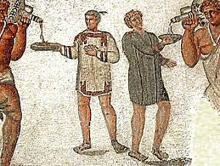
. 场合.
246
腓利门拥有一个名叫欧尼西慕
的奴隶.
Notes:
第1-7节将我们介绍给了两个非常重要的人 - 保罗和腓利门。 现在在8-21节，我们将看到故事中的第三个重要角色，失控的奴隶，欧尼西慕
斯。 在这一点上，故事真的很有趣，因为......

Slide 71
如何原谅那些冒犯我们的人......
Notes:
今天我们将看到一个非常积极的步骤，即如何原谅那些冒犯我们的人。 我们将看一个强烈要求原谅罪犯的经文例子。

Slide 72
I.开始以尽可能最好的方式看待人们（1-7）。
Notes:
保罗以非常积极的方式开始向腓利门提出上诉（1-7）。

Slide 73
腓利门 8-21

Slide 74
II。 保罗呼吁腓利门原谅他的回归失控的奴隶欧尼西慕
（8-21）。
Notes:
保罗非常微妙地处理这种情况，甚至没有使用“原谅”这个词，或者指挥它，但他确实直接解决了协调的需要。

Slide 75
"我在基督里虽然可以放胆吩咐你作应作的事， ⁹ 然而像我这上了年纪的保罗，现在又是为基督耶稣被囚禁的，宁愿凭着爱心请求你"
(vv. 8-9 CNVS).

Slide 76
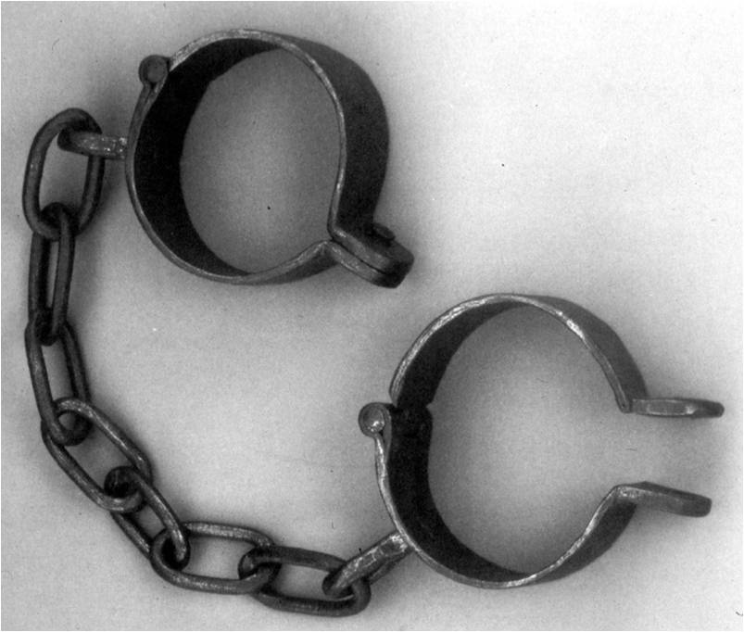
欧尼西慕
逃跑了
Notes:
欧尼西慕是腓利门的奴隶，从他在歌罗西的主人逃到了罗马。

Slide 77

欧尼西慕斯对腓利门做了不公正和被盗
Notes:
他冤枉了他的主人腓利门，可能抢了他（18）。
然后他逃跑逃避惩罚（15）。

Slide 78
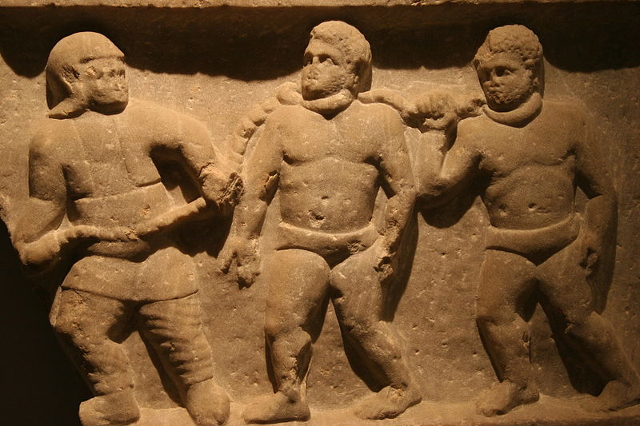
罗马帝国的奴隶制

Slide 79
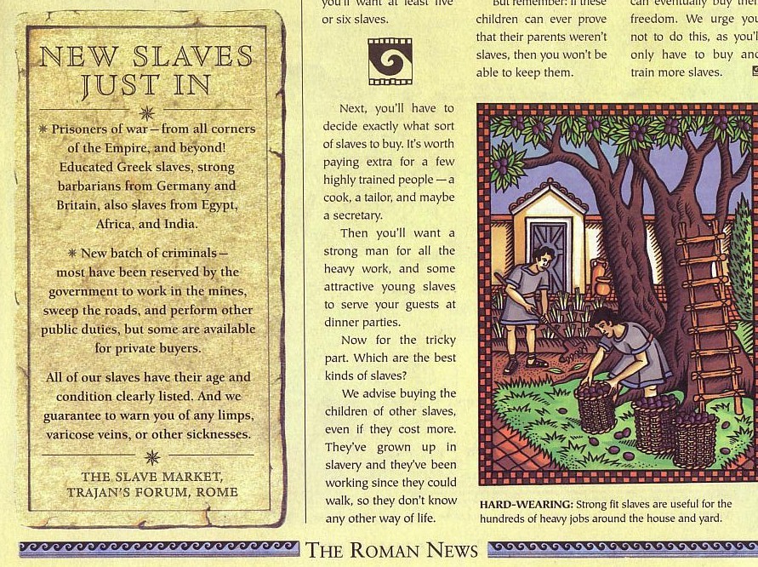
社会阶层
98
新奴隶到货
• 战俘——来自帝国的各个角落，甚至更远的地方！
有受过教育的希腊奴隶、强壮的日耳曼和不列颠蛮族，以及来自埃及、非洲和印度的奴隶。
• 新一批罪犯——大多数已被政府预定去矿井劳作、清扫道路或执行其他公共任务，但其中一些可供私人买家购买。
• 我们的奴隶年龄和健康状况均已清楚列出，并保证告知任何跛足、静脉曲张或其他疾病。
奴隶市场，图拉真广场，罗马
骑术 (贵族)
中产阶层
平民(自由民)
奴 隶
耐用性
强壮、健康的奴隶适用于各种繁重的家务和农活。

Slide 80
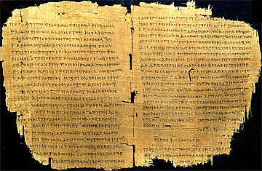
罗马帝国的奴隶制
246
“奴隶绝对是他主人的处置; 对于最小的罪行，他可能被鞭打，肢解，钉在十字架上，[或]被扔到野兽身上“(J. B. Lightfoot,
Saint Paul’s Epistles to the
Colossians and to Philemon, 321)

Slide 81
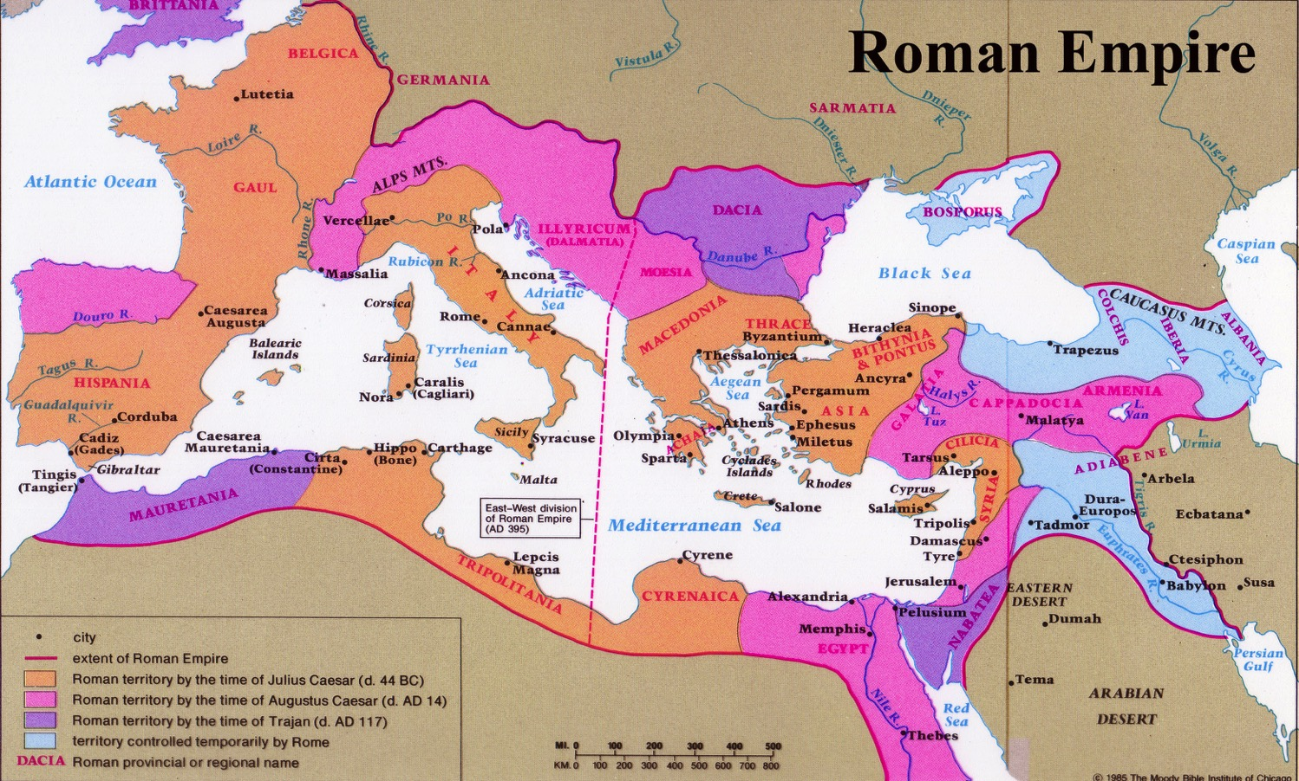
人口分类
奴隸
Millions of People
Notes:
The Empire had 55 million people:
4 million were citizens (=7%)
55 million were non-citizens (=93%)
27.5 million were slaves (=50%)
罗马帝国总人口为 5500 万：
• 400 万 为公民（= 7%）
• 5500 万 为非公民（= 93%）
• 2750 万 为奴隶（= 50%）

Slide 82
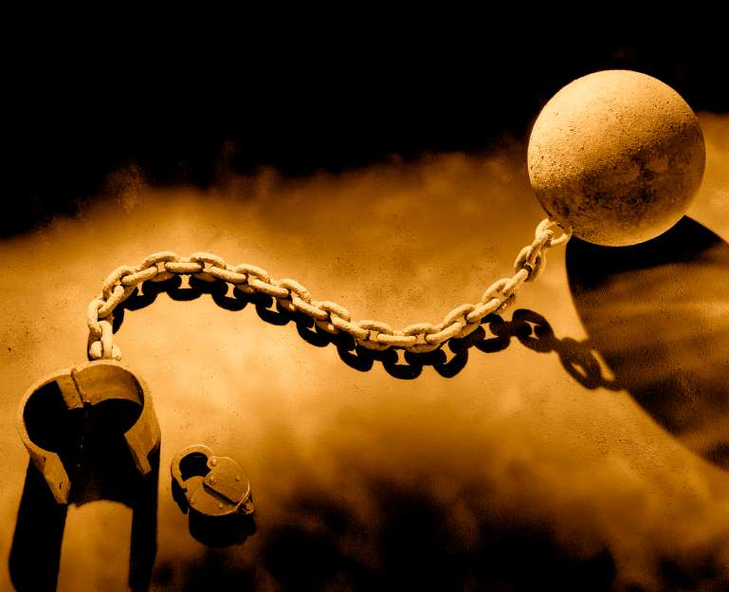
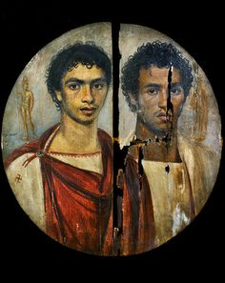
. 场合.
246
欧尼西慕斯前往罗马，在那里保罗将这个逃亡的奴隶带到基督面前

Slide 83

.场合.
246
P
腓利门
保罗说服欧尼西慕回到他的主人腓利门，甚至写下了欧尼西慕本人所带的信。

Slide 84
"就是为我在囚禁时所生的儿子欧尼西慕求你； ¹¹ 他从前对你没有甚么好处，但现在对你我都有好处。
¹² 我现在打发他亲自回到你那里去；他是我所心爱的。
(vv. 10-12 CNVS).

Slide 85
"我本来想把他留在我这里，使他在我为福音被囚禁时，可以替你服事我。
但还没有得到你的同意，我就不愿意这样作，好叫你的善行不是出于勉强，而是出于甘心。” (vv. 13-14 CNVS).

Slide 86
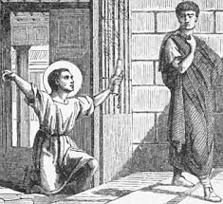
。 团圆 。
246
人们想知道腓利门再次见到欧尼西慕时的想法
Notes:
保罗写信给腓利门解释情况，并敦促腓利门把欧尼西慕带回基督作为兄弟。

Slide 87
" 也许他暂时离开你，正是为了使你永远得着他， 16 不再是奴隶，而是高过奴隶，是亲爱的弟兄。对我固然是这样，对你来说，不论按肉身或在主内的关系，
更是这样。"
(vv. 15-16 CNVS).

Slide 88
. 悔改.
246
保罗试图说服腓利门原谅欧尼西慕
对不起，
师父......
Notes:
保罗要求腓利门在没有任何债务的情况下接受阿欧尼西慕（17-19a）。

Slide 89
" 如果他使你受了损失，或欠你甚么，都记在我的帐上。"
(v. 18 CNVS).

Slide 90
"我必偿还”，这是我保罗亲手写的。用不着我说，甚至你的生命，你也是欠我的!” (v. 19 CNVS).

Slide 91
"所以弟兄啊！让我在主里得到你的帮助，使我的心在基督里得着畅快。
²¹ 我深信你会听从，也知道你所作的必超过我所说的，因此才写信给你!"
(vv. 20-21 CNVS).

Slide 92
" 同时，还请你为我预备住的地方，因为我盼望借着你们的祷告，可以获得释放到你们那里去。" (v. 22 CNVS).

Slide 93
"为基督耶稣的缘故和我一同坐监的以巴弗， 24 以及我的同工马可、亚里达古、底马、路加都问候你。"
(vv. 23-24 CNVS).

Slide 94
"愿主耶稣基督的恩惠常与你们同在。"
(v. 25 CNVS).

Slide 95
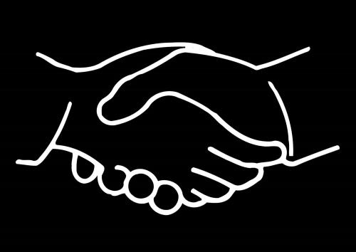
III。 腓利门教导宽恕的四个原则。
Notes:
我们可以在这里获得关于真正宽恕的四个见解 - 它的特点是什么？

Slide 96

A. 真正的宽恕是自由给予的，而非强制性的（14）。

Slide 97
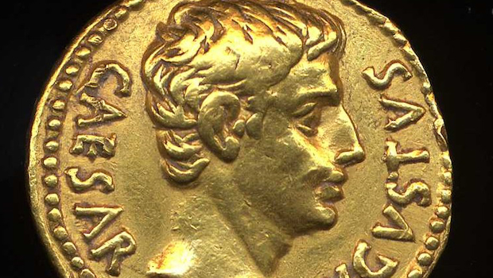
"但还没有得到你的同意，
我就不愿意这样作，
好叫你的善行不是出于勉强，而是出于甘心。"
(v. 14 CNV).
Notes:
If Philemon responded out of obligation it would be good, but
if Philemon responded out of free will it would be best.
如果腓利门出于义务作出回应，那是好的；
但如果腓利门出于自由意志作出回应，那才是最好的。

Slide 98
. 饶恕.
246
新约圣经中需要证明宽恕的最明显例子
Notes:
上帝饶恕了我们多么自由？ 完全！ 他希望我们模仿他的榜样！ 她是需要在新约圣经中表现出宽恕的最明显的例子。

Slide 99
如果你每天犯三次罪…
每年 = 1000个罪
X 40 年
至现在 = 40,000 罪!
Notes:
Consider how freely God has forgiven us: If you sin only 3 times a day (which is a standard few would ever claim!)
• that's over 1,000 sins each year!
• Multiply that times the number of years you've been sinning.
• For me that's over 40,000 sins that God has freely forgiven me! How could I do any less than freely forgive anyone else?
思想神如何白白地赦免了我们：
如果你每天只犯罪 3 次（这已经是极少数人能做到的标准！）
• 那么 一年下来就是 1,000 多次罪！
• 再将其乘以你一生犯罪的年数。
• 对我来说，这意味着 神白白赦免了我超过 40,000 次的罪！
我又怎能不照样无条件地饶恕他人呢？

Slide 100
B.真正的宽恕是我们在福音中的合作的自然证明（17）。
245
17所以，你要是把我看作同伴，就接纳他好象接纳我一样.18如果他使你受了损失，或欠你什么，都记在我的帐上。
关键词
Notes:
在教会中拒绝原谅不仅影响到所涉及的直接人。 它也传播给其他人。 宽恕不是个人问题。 这是一个教会问题，因为我们都是基督里的伴侣。

Slide 101
"为基督耶稣被
囚禁的保罗，
和提摩太弟兄，写信给我们所爱的，又一同作工的腓利门， ² 和亚腓亚姊妹，并我们的战友亚基布，以及在你
家里的教会。”
(vv. 1-2 CNVS).
Notes:
Let’s read the entire letter to Philemon…
让我们一起阅读整封《腓利门书》吧……

Slide 102
" 同时，还请你为我预备住的地方，因为我盼望借着你们的祷告，可以获得释放到你们那里去。" (v. 22 CNVS).

Slide 103
"愿主耶稣基督的恩惠常与你们同在。"
(v. 25 CNVS).

Slide 104
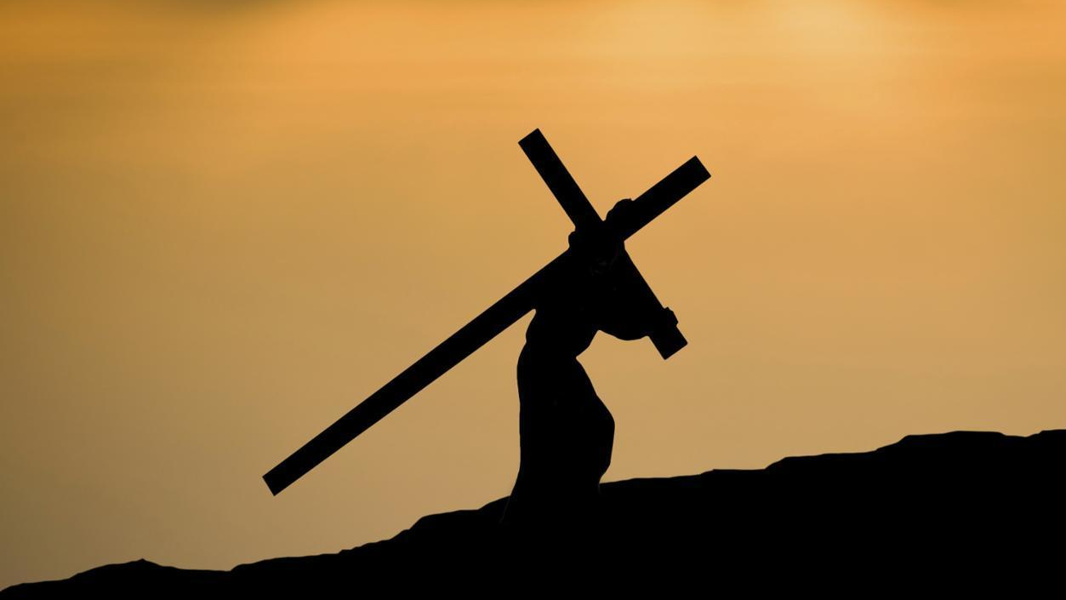
C. 如果不对他人提出要求，真正的宽恕就是无条件的（18-19）。
246
说明插补：
保罗要求所有阿尼西母的罪都归于自己。
18如果他使你受了损失，或欠你什么，都记在我的帐上。
Notes:
保罗说要向他收取阿尼西母的债务！ 只是原谅 - 没有附加条件 - 就像上帝为我们做的那样。 有条件的“宽恕”并不是真正的宽恕。

Slide 105
有条件的宽恕：
a. “如果......我会原谅你的。”
“我会原谅 - 但我永远不会忘记......”
c. “我原谅你，但不要指望我改变态度。”
Notes:
你怎么知道宽恕何时不是无条件的？ 当你说…

Slide 106

“宽恕是放弃了伤害你的伤害我的权利”
—psychologist Archibald Hunt

Slide 107

D.真正的宽恕“走到第二英里”（21）。

Slide 108
"所以弟兄啊！让我在主里得到你的帮助，使我的心在基督里得着畅快。
²¹ 我深信你会听从，也知道你所作的必超过我所说的，因此才写信给你!"
(vv. 20-21 CNVS).

Slide 109
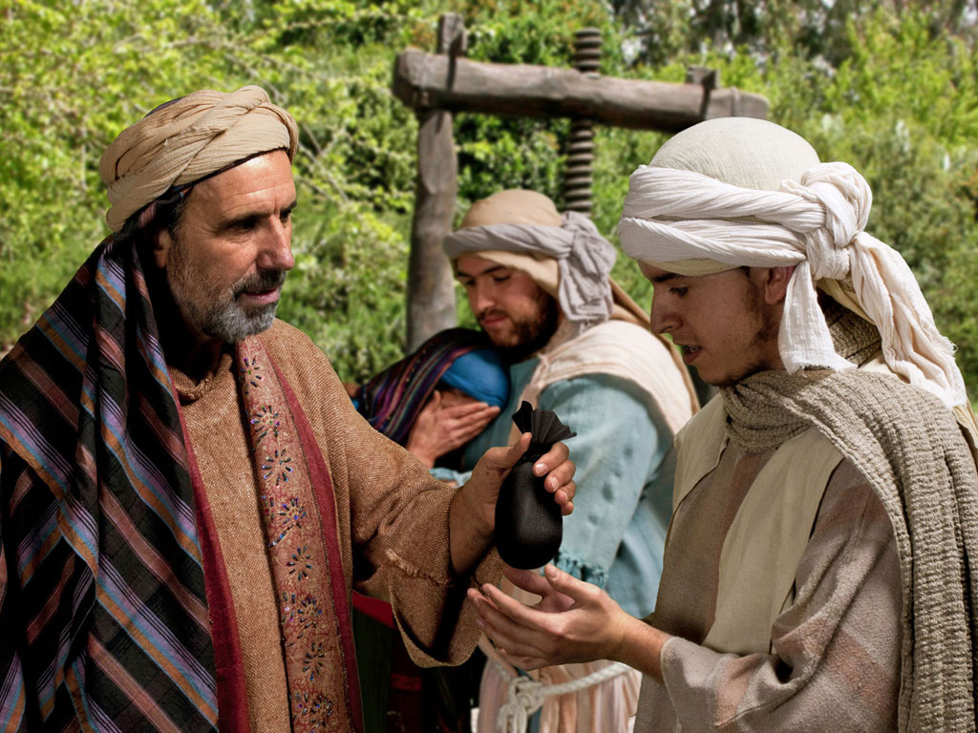
Notes:
The father of the prodigal son was deeply hurt…
浪子回头的父亲曾深受伤害……

Slide 110
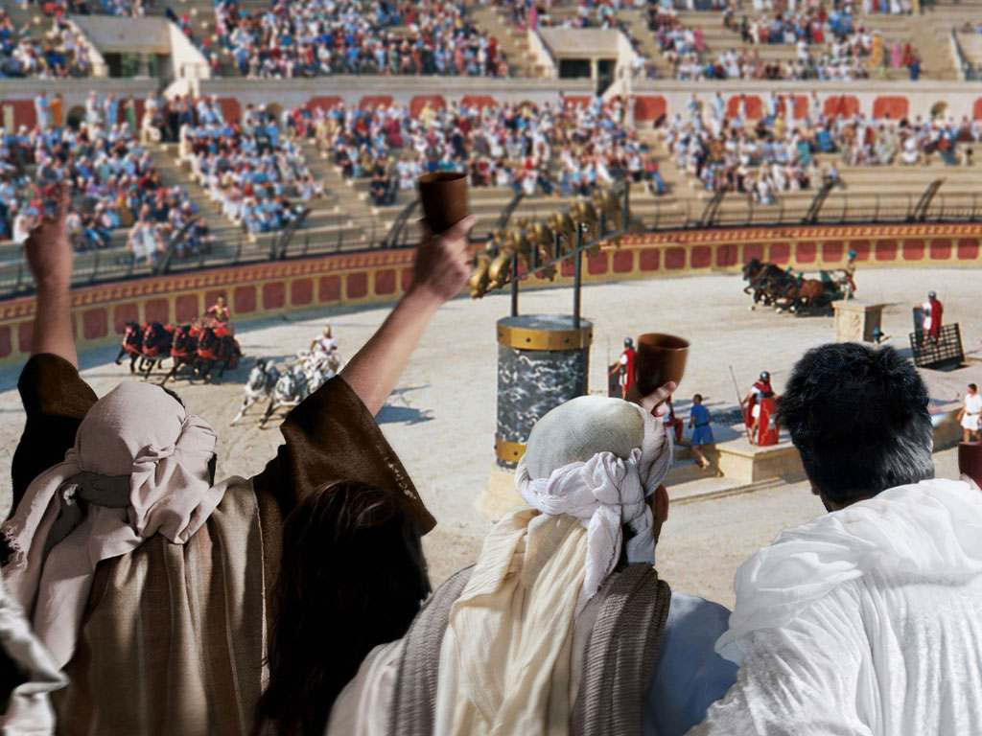
Notes:
…over his son squandering his wealth.
……因为他的儿子挥霍了他的财产。

Slide 111
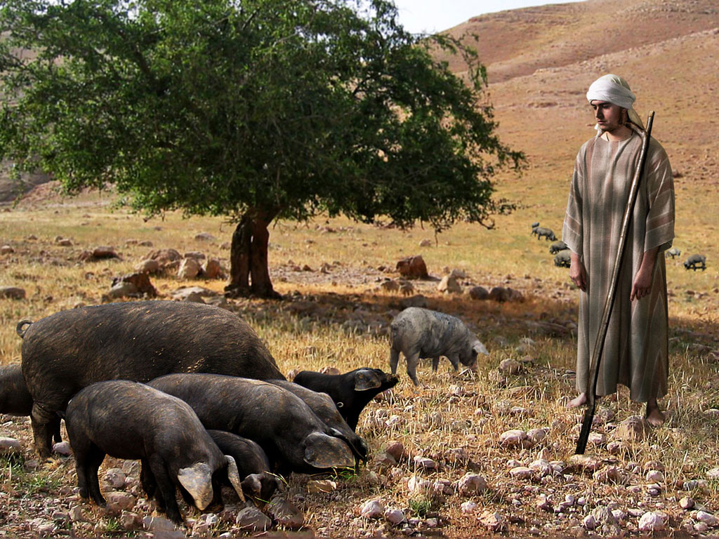
Notes:
Yet, when the son got to his lowest point and then…
然而，当儿子跌入人生最低谷，然后……

Slide 112
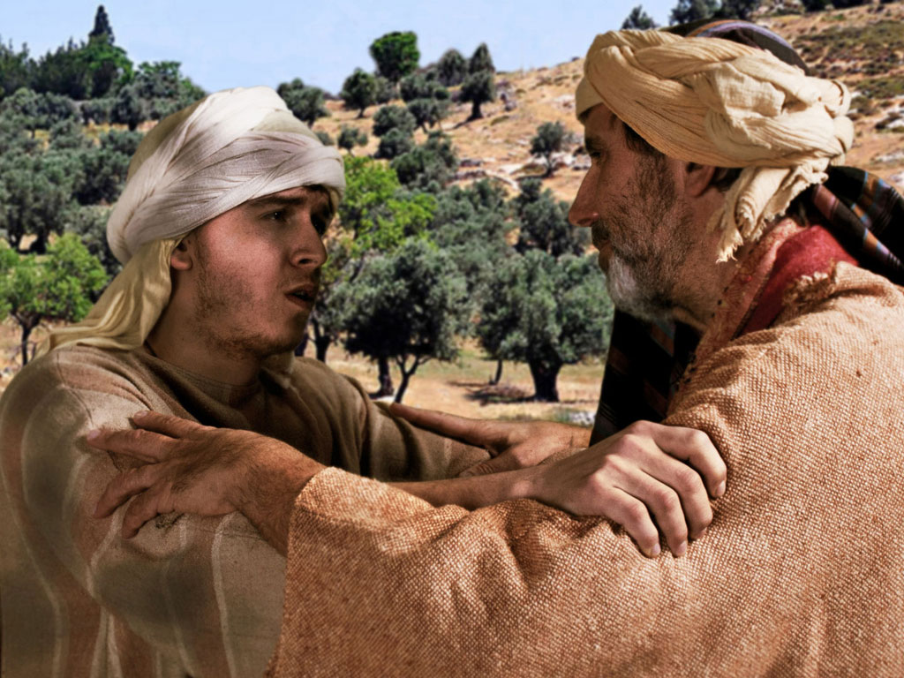
Notes:
…returned home to ask forgiveness, the father not only forgave him for his foolishness…
……回到家中请求饶恕时，父亲不仅原谅了他的愚昧……

Slide 113
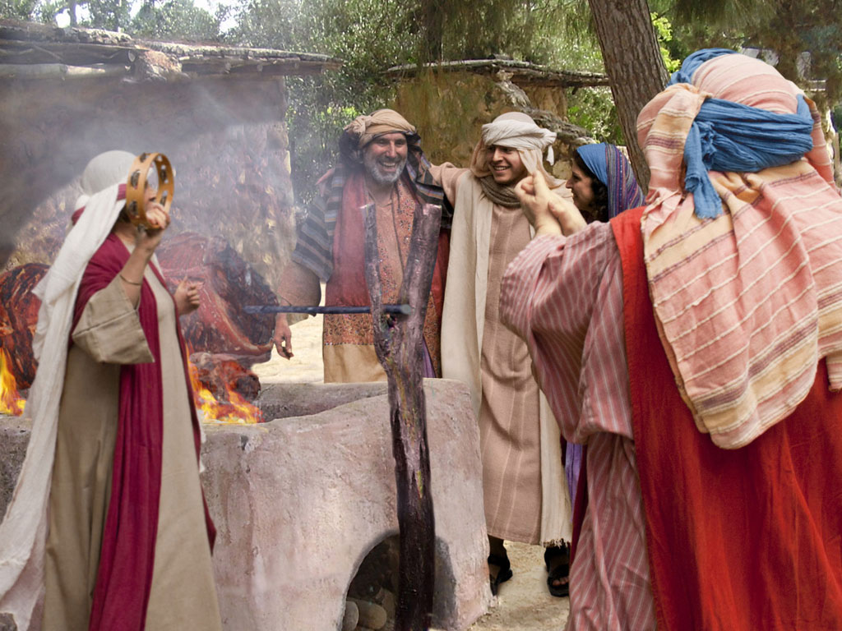
Notes:
but the father welcomed him home, threw a feast, put the ring on his hand and celebrated!
Maybe you need to go the second mile by inviting that person you've forgiven over for dinner, praising that person before others or manifesting that "second mile spirit" in another creative way.
但父亲却欢迎他回家，为他摆设宴席，把戒指戴在他手上，并欢庆他的归来！
也许你也需要走第二里路——邀请你已经饶恕的人共进晚餐，在他人面前称赞他，或者用其他创造性的方式展现这种“走第二里路的精神”。

Slide 114

Free Bible Images
授权使用
免费
圣经
图片
图片中的文字

Slide 115
如何原谅那些冒犯我们的人......
Notes:
我们首先提出一个问题，“我们怎么能原谅那些冒犯我们的人呢？”在基督将自己的罪孽归咎于自己的例子中，关键是十七节。 这意味着…

Slide 116
大意
当我们看到上帝如何宽恕我们时，我们可以原谅别人。
Notes:
腓利门显然是上帝的旨意，原谅他在基督里成为兄弟的悔改，失控的奴隶。 为什么？ 上帝原谅了腓利门甚至更大的债务。

Slide 117
I.开始以尽可能最好的方式看待人们（1-7）。
Notes:
保罗以非常积极的方式开始向腓利门提出上诉（1-7）。

Slide 118
II。 保罗呼吁腓利门原谅他的回归失控的奴隶欧尼西慕
（8-21）。
Notes:
保罗非常微妙地处理这种情况，甚至没有使用“原谅”这个词，或者指挥它，但他确实直接解决了协调的需要。

Slide 119
欧尼西慕什么都发生过？
246

Slide 120
“腓利门有饶恕欧尼西慕吗？”
247
1. 腓利门保存了这封书信并且允许它传播与复制 - 如果他没有原谅欧尼西慕，这封书信不能传播与复制！
2. 保罗对腓利门表达极大的信心，腓利门不只单单原谅欧尼西慕（21节）—或许腓利门会释放他？
3. 以革那提在大约公元115在以弗所附近的教会向主教致词—而他的名就是欧尼西慕!

Slide 121
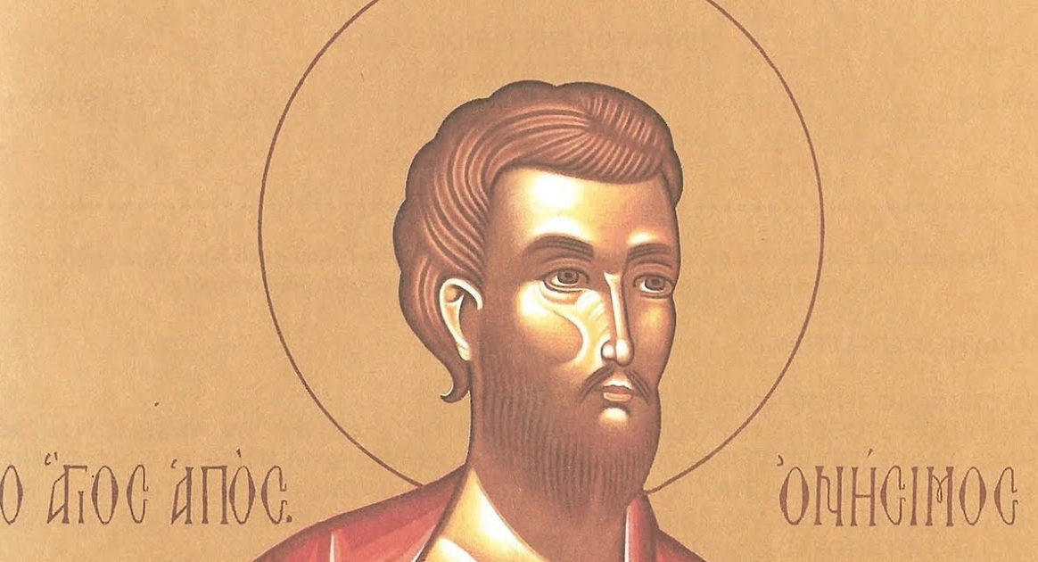
主教阿尼西母（公元 115 年）
Notes:
Ephesus was the city which probably was the first place to collect the books of our New Testament! Who knows what God may do in our situations if we, too, are willing to forgive?
以弗所可能是最早收集新约书卷的城市！
如果我们也愿意饶恕，谁知道神会在我们的处境中成就什么呢？

Slide 122
彭柯丽
“宽恕让囚犯自由，只是发现囚犯是我。”
Notes:
Well, we left Corrie ten Boom before her former persecutor who was saying, "I know God has forgiven me for the cruel things I did at Ravensbruck…" The question was whether she would forgive him—whether she would shake that outstretched hand. Humanly speaking, she couldn’t do it, but, by faith, she sought to see this guard as God would. Although hand arm started stiff and cold, she felt a warmth starting at her heart, running to her shoulder, and down her arm into her hand—both hands, in fact. She grasped his hand with both hands, smiled, and said, “Yes, I forgive you! I forgive you!” (Tramp for the Lord, 56-57).
• She later defined forgiveness: “Forgiveness is setting the prisoner free, only to find out that the prisoner was me.”
我们之前讲到**科里·坦·布姆（Corrie ten Boom）**面对她曾经的迫害者，这名守卫对她说：
“我知道神已经赦免了我在拉文斯布吕克（Ravensbrück）所犯下的残忍罪行……”
问题是，她是否愿意饶恕他——是否愿意握住那只伸出的手。
从人的角度来看，她无法做到，但她凭着信心，试图用神的眼光去看待这名守卫。
尽管她的手臂最初僵硬冰冷，但她感受到一股温暖从心里升起，流向肩膀，再沿着手臂传到手掌——不仅是一只手，而是双手。
她用双手紧紧握住他的手，微笑着说：
“是的，我饶恕你！我饶恕你！”
（摘自《为主而行》（Tramp for the Lord），第 56-57 页）
后来，她对饶恕作出这样的定义：
“饶恕就是释放囚犯，但最终发现，那个囚犯原来是自己。”

Slide 123
. 应用 .
245
你现在跟谁能产生联系？
腓利门
欧尼西慕
保罗
教会
Notes:
With which person in this letter do you best relate to now?
Let's humble ourselves before our great God… If Paul were writing a similar letter to you as if you were Philemon, whom would he ask you to forgive?
a) Would he request you to forgive a former friend who hurt you deeply?
b) Would Paul say, "Hey, credit to my account all the money lost in the bad business deal because ___ (you fill in the name) still owes me big bucks?"
c) Would he ask you, plead with you, implore you to forgive your spouse who has really blown it? Or some believers who really did you wrong?
d) Will you, as an act of the will (not the emotions), grant forgiveness unconditionally even if your offender never requests it?
Philemon: Whom do you need to forgive a wrong done to you?
Onesimus: Whose forgiveness do you need to request?
Maybe you're not in the position of Philemon, needing to grant forgiveness, but perhaps you're where Onesimus was, needing to ask forgiveness. Onesimus risked his very life to make things right. Certainly your risk is not greater than his. How will you respond to God's desire for you? Will you take the risk of rejection to restore your walk with God by forgiving your offender?
Paul: How can you help two others reconcile?
The Church: How can you affirm the reconciliation of others?
在这封信中，你现在最能与哪位人物产生共鸣？
让我们在伟大的神面前谦卑自己……
如果保罗给你写一封类似的信，把你当作腓利门，他会要求你去饶恕谁呢？
a) 他会请求你饶恕一位曾深深伤害你的旧友吗？
b) 保罗会说：“嘿，把那笔在生意上损失的钱算在我的账上吧，因为___（请填写名字）仍然欠我一大笔钱？”
c) 他会请求你、恳求你、劝勉你去饶恕你的配偶，即使对方真的犯下了严重的错误？或者饶恕一些曾经真正伤害过你的信徒？
d) 你是否愿意凭意志（而非情感）无条件地饶恕，即使冒犯你的人从未请求你的原谅？
腓利门：你需要饶恕谁对你的伤害？
阿尼西母：你需要向谁请求饶恕？
也许你不是腓利门，不需要去施予饶恕，但或许你像阿尼西母，需要请求宽恕。阿尼西母冒着生命危险来修复破裂的关系，而你的风险肯定不会比他更大。那么，你会如何回应神对你的期望？你是否愿意冒着被拒绝的风险，去饶恕你的冒犯者，从而恢复你与神的同行？
保罗：你如何帮助两个人和好？
教会：你如何肯定他人的和好？

Slide 124
Black

Slide 125
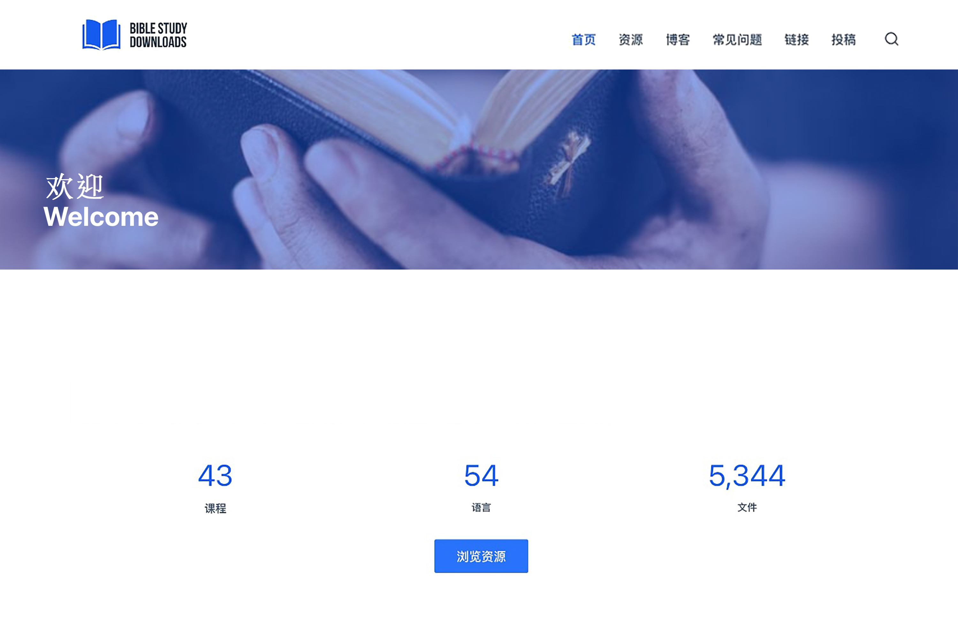
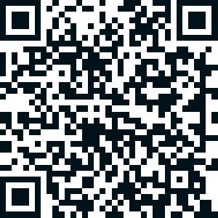
新约全书讲章链接地址 BibleStudyDownloads.org
免费获取该讲解!
圣经学习下载
你需要更好地了解圣经吗？谁不需要呢？BibleStudyDownloads （圣经学习下载）为神学生和教师们提供了从 创世纪 到 启示录的 30万份 可编辑的免费PowerPoint和Word文件。
本网站的大部分资料由Dr. Rick Griffith 博士设计，他从1991年到2021年在新加坡神学院教授圣经、神学和讲道学，现在是约旦福音神学院的圣经释经教授。
圣经学习下载

Slide 126
. 特征 .
246
保罗提供数理由为何赦免是重要的
赦免坚固友谊 (8-11, 17-20节).
复原的关系使人对我们更有用 (11节).
赦免牵涉于一个人的心 (12节).
赦免所需的牺牲是痛苦的，但是对我们是好的 (13,18-19上).
赦免显示谦卑因为它是自然的而不是被逼出来的 (14,21节).
赦免提醒一个人神是痛苦事件的掌管者 (15, 16节).
宽恕其他人提醒我们神怎样赦免了我们 (19下).
紫风信花的含义
对不起，请原谅我，哀痛

Slide 127

总结声明
245
保罗要求拥有奴仆者的腓利门饶恕他的逃亡者，但已经悔改过的奴仆欧尼西慕，是由保罗带领信主的以及被送回到腓利门，被接受为基督里的弟兄与教导赦免的功课。

Slide 128


基督是否打破社会链？
是!

Slide 129

这封信是否教导奴隶推翻他们的主人？

Slide 130

传统的应用
  他教导奴仆对主人
  的本分以及
  主任对仆人的本分。
传统看法

Slide 131

较现代的看法
毁坏奴仆制
这里的奴仆制教导与
保罗在其他书信的教导不一致

Slide 132
特征
保罗与其他新约作者
认同奴仆与主人
关系的存在。
彼得对奴仆制的忠告
彼前二18-25
保罗对仆人的劝勉
弗六5-8
西三22-25
提前六1-2
保罗对奴仆拥有者的忠告
弗六19
西四1

Slide 133



. 特征 .
基督徒必显示爱为他们关系的依据：
无论对方是基督徒身份或否。
在教会里，所有信徒是上帝的儿女，因此是彼此的弟兄姐妹。
这奴仆从当奴仆被抬高为‘多过于奴仆’ – 一位被爱的弟兄。

Slide 134
. 钥词.
245
Forgiveness
紫风信花

Slide 135
书图
腓利门书
245
Forgive Others and Seek Forgiveness
饶恕他人及寻求赦免
Greeting
1-3
Prayer & Commendation
4-7
Appeal for Onesimus
8-21
Conclusion
22-25
问安
1-3
祷告于称赞语
4-7
为欧尼西慕请求
8-21
结语
22-25
序言
赞美
请愿
附言
Preface
Praise
Petition
Postscript
People
Concerned
有关的人
Philemon’s
Character
腓利门的
个性
Onesimus’
Conversion
欧尼西慕悔改归主
Paul’s
Co-Workers
保罗的
同工
Authors
1a-b
作者
1a-b
Recipients
1c-3
受书人
1c-3
Thanks
4-5
感恩语
4-5
Relationships
6-7
关系
6-7
General Appeal
8-11
一般的请求
8-11
Reasons for Return
12-16
回归的理由
12-16
Specific Appeal
17-21
具体的
请求
17-21
Preparations
Greetings
Blessing
22-25
预备
问候
祝福
22-25
Rome to Colosse
罗马至歌罗西城
Fall AD 61
夏 主后 61

Slide 136


剖析
247
1-3 问安
4-7 祷告/称赞
8-21 为欧尼西慕恳求
22-25 结语

Slide 137

保罗帮助欧尼西慕
看到了他对腓利门的责任

Slide 138

得着饶恕的灵的基本步骤
252
1. 觉悟神通过你的冒犯者的行为来动工
2. 感谢神他通过每一项的攻击所赐的益处
3. 分辨神要通过攻击塑造我哪些的品格
4. 预期为对的事而受苦为一个正常的基督生命
古阿匹亚路，“罗马路之女皇” 是欧尼西慕从罗马到歌罗西所使用的路来请求腓利门的赦免
Bill Gothard, IBLP

Slide 139


如何请求被饶恕？
253
永不说, “对不起 (句号).
” 说, “请你能原谅我对你的 ___________
(具体地指出你的过犯)。
腓利门书 10,18
Notes:
Carolyn

Slide 140


如何请求被饶恕？
253
不是通过电话或书信或传真或电邮或中载人。。。
欧尼西慕行程了1400 公里为了与腓利门面对面交谈
Notes:
Carolyn

Slide 141
如何请求被饶恕?
253
很简单…
去
Notes:
Carolyn

Slide 142

如何请求被饶恕?
253
欧尼西慕行程了1400 公里为了与腓利门面对面交谈
Notes:
Carolyn

Slide 143


如何请求被饶恕？
253
不为要保持面子而展示谦恭。
腓利门书 1,8-9, 14 (参加六1下,3-4)
Notes:
Carolyn

Slide 144

如何请求被饶恕？
253
要记得你的回应不是私人的问题，而是大众，牵涉于许多的人。
腓利门书 1-2, 25 (复数)
Notes:
Carolyn

Slide 145
如何请求被饶恕？
253
使赦免的请求与罪犯同样的公开。
公开的罪需要公开的赔礼 (提前五20)
私人的罪需要私人的赔礼
(太十八15)
Notes:
Carolyn

Slide 146
修复关系
253
大体原则
罗马书十二18
“可能的话，总要尽你们的所能与人和睦。”
给犯罪的人: 去!
马太福音五23-24
雅各书五16
给被犯罪的人: 去!
马太福音十八15
加拉太书 六1
Notes:
What does the Bible have to say….
圣经对此有什么教导……

Slide 147

我们如何变得像我们所怨恨的那样
251
我永远不会像我的父亲！
“你就像你的父亲！（在态度上）
儿子
他只专注于情感焦点的一面
他没有意识到还有另一面。
对父亲的情感关注
可见的行为
根源态度
酗酒
忽视责任
不忠等
苦毒
自私
骄傲
比尔·高达（Bill Gothard），
《基本人生原则研究所》
像 = 比较的标准
父亲
Notes:
圣经有什么要说的......

Slide 148
大纲
248-250
(1-3) 保罗介绍自己与提摩太为作者，向腓利门，他的妻子，儿子与家庭教会致词，并且祝他们神恩典与平安来开始他为欧尼西慕求情的事件。
(4-7) 保罗忠诚感谢地为腓利门的爱与信心祷告与赞扬，为的是要鼓励腓利门向欧尼西慕，他的逃犯但悔改的奴仆，展示这些同样的优良品质。
(8-21) 保罗为欧尼西慕向腓利门作出公开的呼吁来求宽恕，说明送他回返到腓利门的理由并且做出具体的要求，为欧尼西慕的过犯完全地被赦免。
(22-25) 保罗要求他预期的拜访作准备，送出来自同工们的问候并且为了加强腓利门公开性的决定来祝福并且提醒神的能力来履行他的呼吁。

Slide 149
腓利门小组成员
William Heng
Priskali Achum
Carolyn Chiew
Vincent Lim
Eric Chong
Ng Wee Hua
Victor
Yeo Pin Pin
Andrew Lim

Slide 150

腓利门书
腓利门书
经节
1-7 腓利门之爱的信
8-14 欧尼西慕成为基督徒
15-20 为欧尼西慕辩护
21-25 保罗提出的期望
顾力凯博士，新加坡神学院

Slide 151
Black

Slide 152
新约全书链接地址 BibleStudyDownloads.org
免费获取该讲解!
圣经学习下载
你需要更好地了解圣经吗？谁不需要呢？BibleStudyDownloads （圣经学习下载）为神学生和教师们提供了从 创世纪 到 启示录的 30万份 可编辑的免费PowerPoint和Word文件。
本网站的大部分资料由Dr. Rick Griffith 博士设计，他从1991年到2021年在新加坡神学院教授圣经、神学和讲道学，现在是约旦福音神学院的圣经释经教授。
圣经学习下载

